Slide 1
人工智能的数学基础-实验三 实验三及大项目基础 随机模拟基础
刘绍辉
计算机科学与技术学院 哈尔滨工业大学
shliu@hit.edu.cn
2023年春季

Slide 2
实验三及大项目 随机模拟基础内容提要
1随机变量的仿真
2齐次马尔科夫的遍历性和不可约性
3高斯分布随机数仿真
4根据概率选择数据

Slide 3
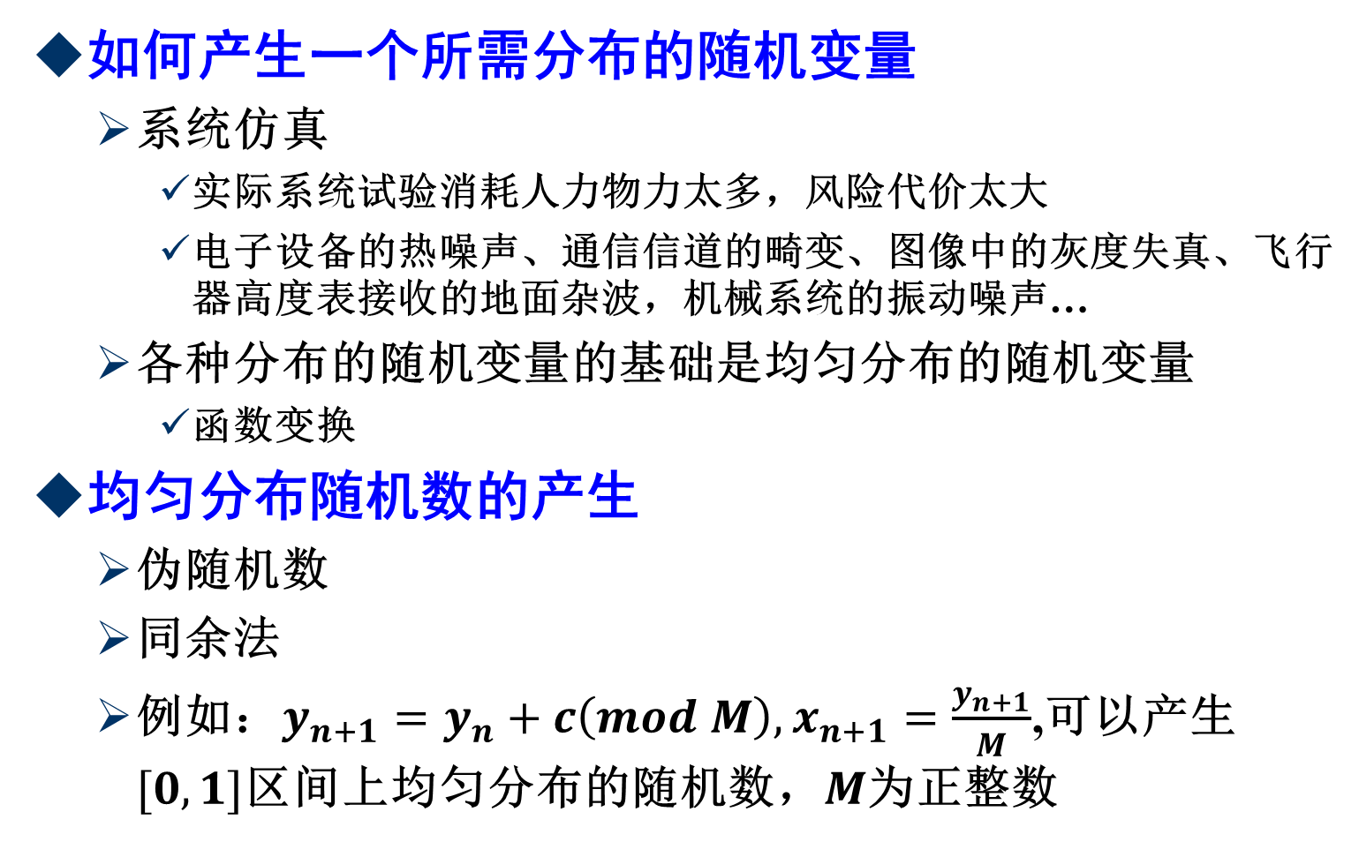
1随机变量的仿真
如何产生一个所需分布的随机变量
系统仿真
实际系统试验消耗人力物力太多，风险代价太大
电子设备的热噪声、通信信道的畸变、图像中的灰度失真、飞行器高度表接收的地面杂波，机械系统的振动噪声…
各种分布的随机变量的基础是均匀分布的随机变量
函数变换
均匀分布随机数的产生
伪随机数
同余法
例如：$y_{n+1}=y_{n}+c\left(mod M\right), x_{n+1}=\frac{y_{n+1}}{M}$,可以产生$[0,1]$区间上均匀分布的随机数，$M$为正整数

Slide 4
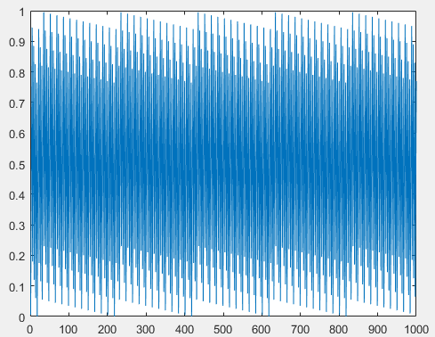
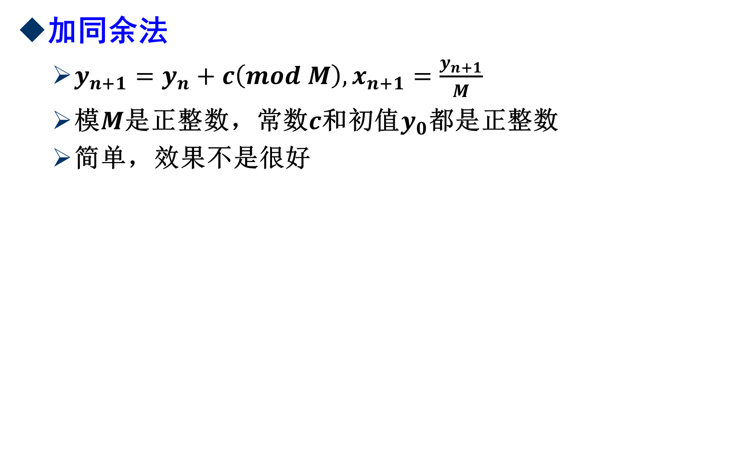
1随机变量的仿真
加同余法
$y_{n+1}=y_{n}+c\left(mod M\right), x_{n+1}=\frac{y_{n+1}}{M}$
模$M$是正整数，常数$c$和初值$y_{0}$都是正整数
简单，效果不是很好
M = 1000;
c=4235;
y(1) = 5;
x(1) = y(1)/M;
len = 1000;
for i = 2:len
y(i) = mod(y(i-1) + c, M);
x(i)=y(i)/M;
end
plot(x);

Slide 5
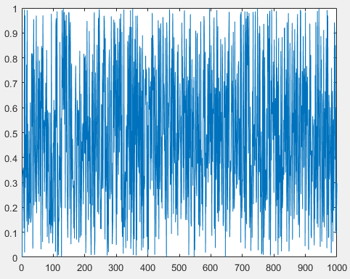
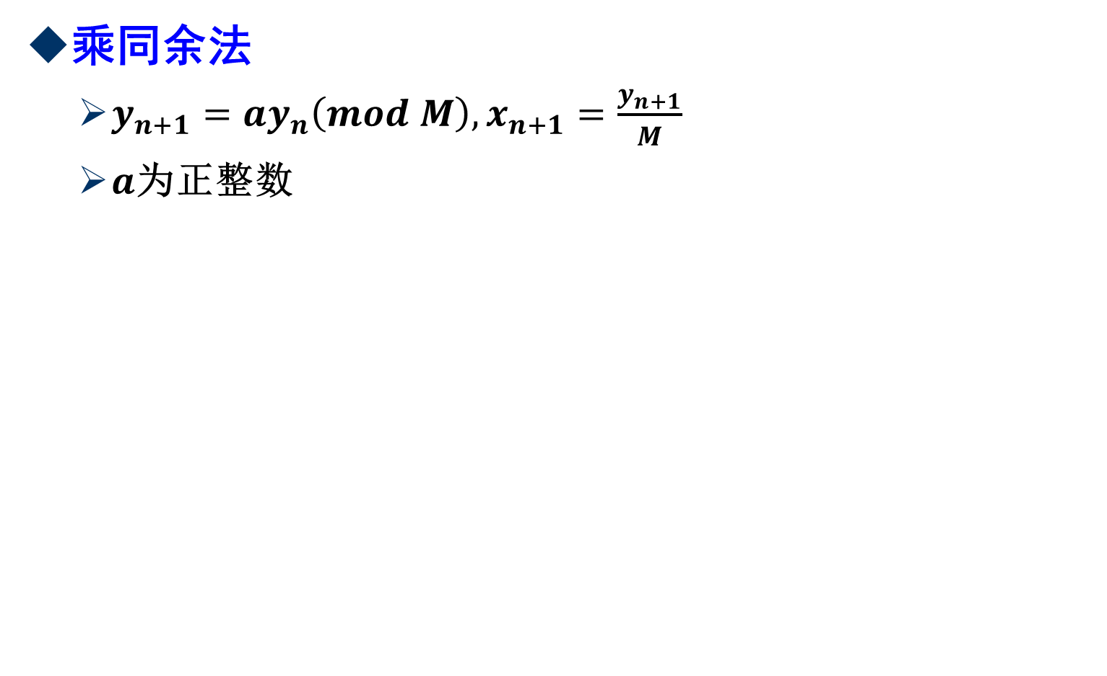
1随机变量的仿真
乘同余法
$y_{n+1}=ay_{n}\left(mod M\right), x_{n+1}=\frac{y_{n+1}}{M}$
$a$为正整数
M = 2^16;
a=4235;
y(1) = 5;
x(1) = y(1)/M;
len = 1000;
for i = 2:len
y(i) = mod(y(i-1) * a, M);
x(i)=y(i)/M;
end
plot(x);

Slide 6
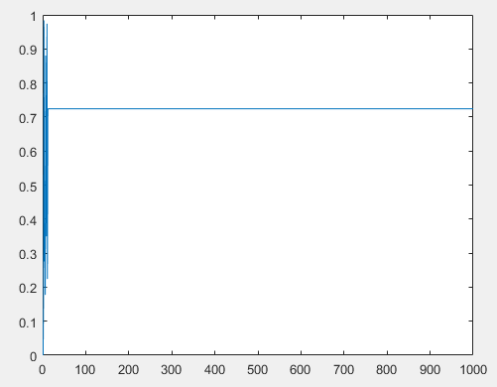
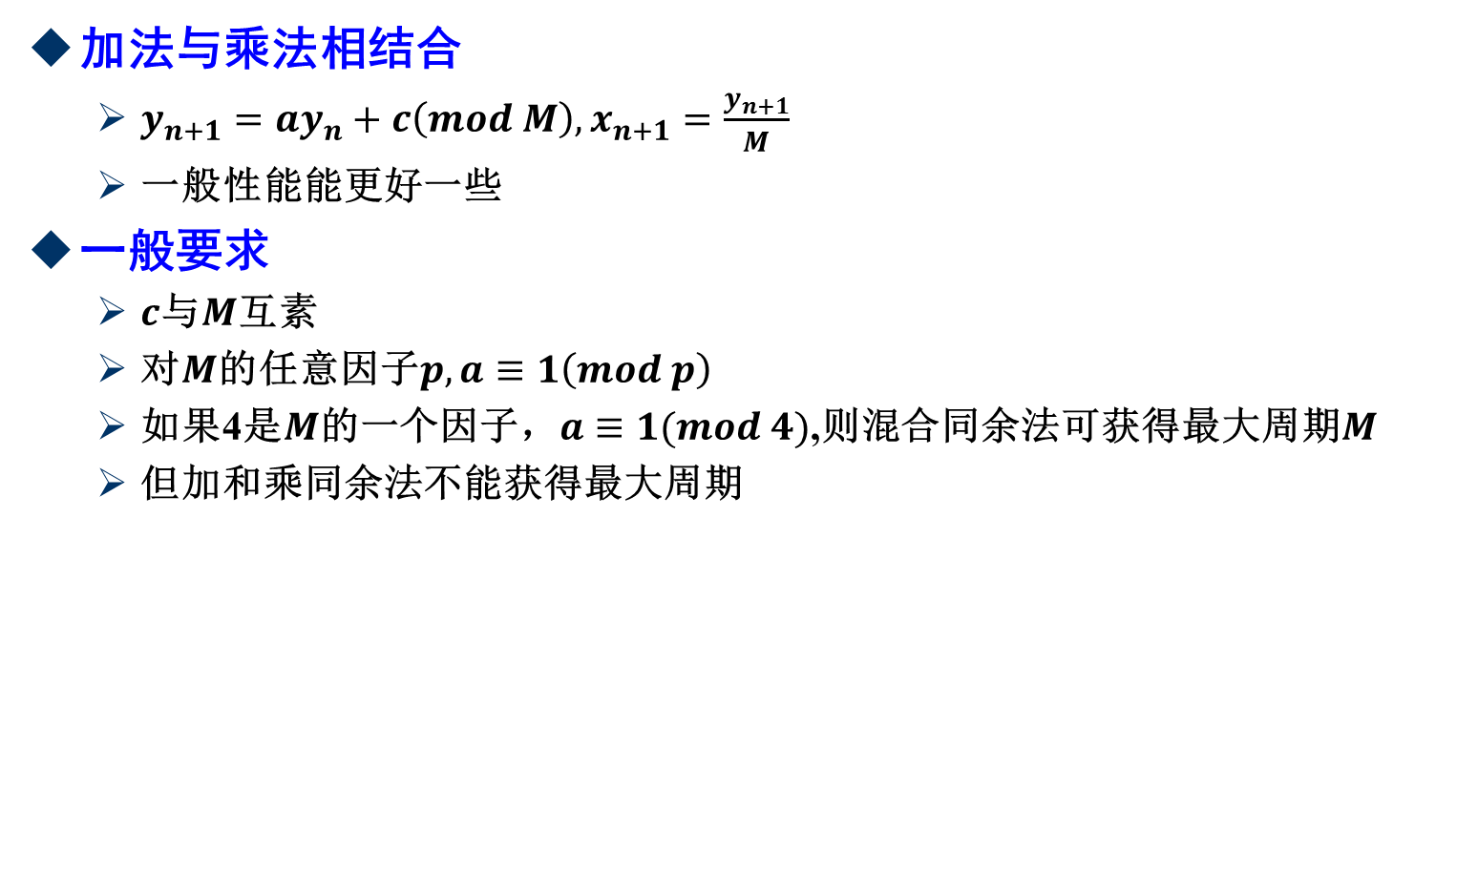
1随机变量的仿真
加法与乘法相结合
$y_{n+1}=ay_{n}+c\left(mod M\right),x_{n+1}=\frac{y_{n+1}}{M}$
一般性能能更好一些
一般要求
$c$与$M$互素
对$M$的任意因子$p,a≡1\left(mod p\right)$
如果4是$M$的一个因子，$a≡1(mod 4)$,则混合同余法可获得最大周期$M$
但加和乘同余法不能获得最大周期
M = 2^16;
a=1234;
c = 4235;
y(1) = 5;
x(1) = y(1)/M;
len = 1000;
for i = 2:len
y(i) = mod(y(i-1) * a + c, M);
x(i)=y(i)/M;
end
plot(x);

Slide 7
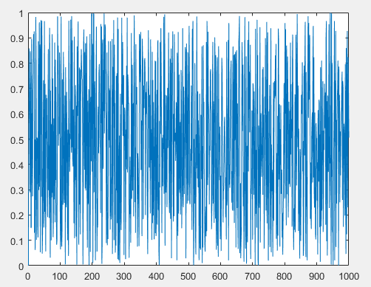
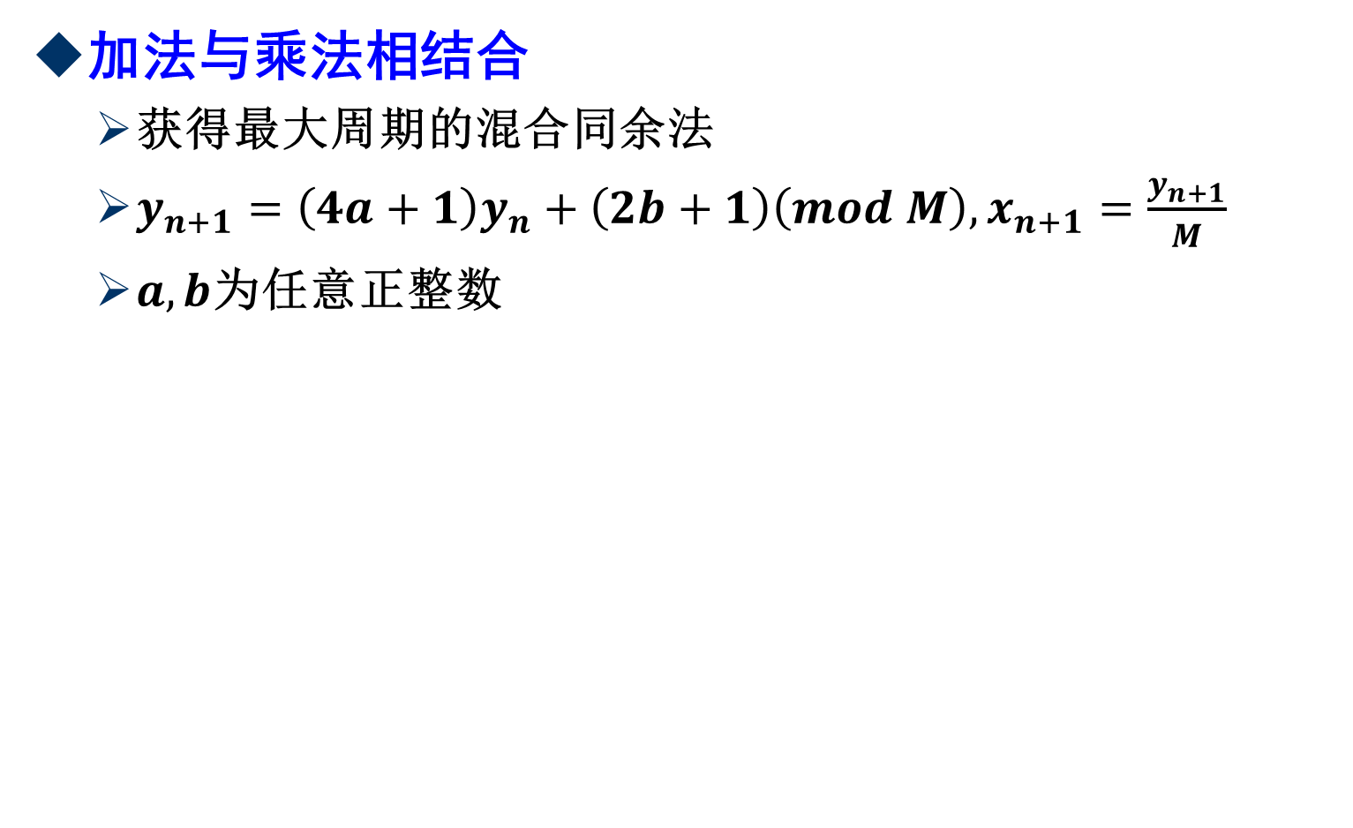
1随机变量的仿真
加法与乘法相结合
获得最大周期的混合同余法
$y_{n+1}=\left(4a+1\right)y_{n}+\left(2b+1\right)\left(mod M\right),x_{n+1}=\frac{y_{n+1}}{M}$
$a,b$为任意正整数
M = 2^16;
a=1234;
b = 4235;
y(1) = 5;
x(1) = y(1)/M;
len = 1000;
for i = 2:len
y(i) = mod(y(i-1) *(4*a +1) +(2*b + 1), M);
x(i)=y(i)/M;
end
plot(x);

Slide 8
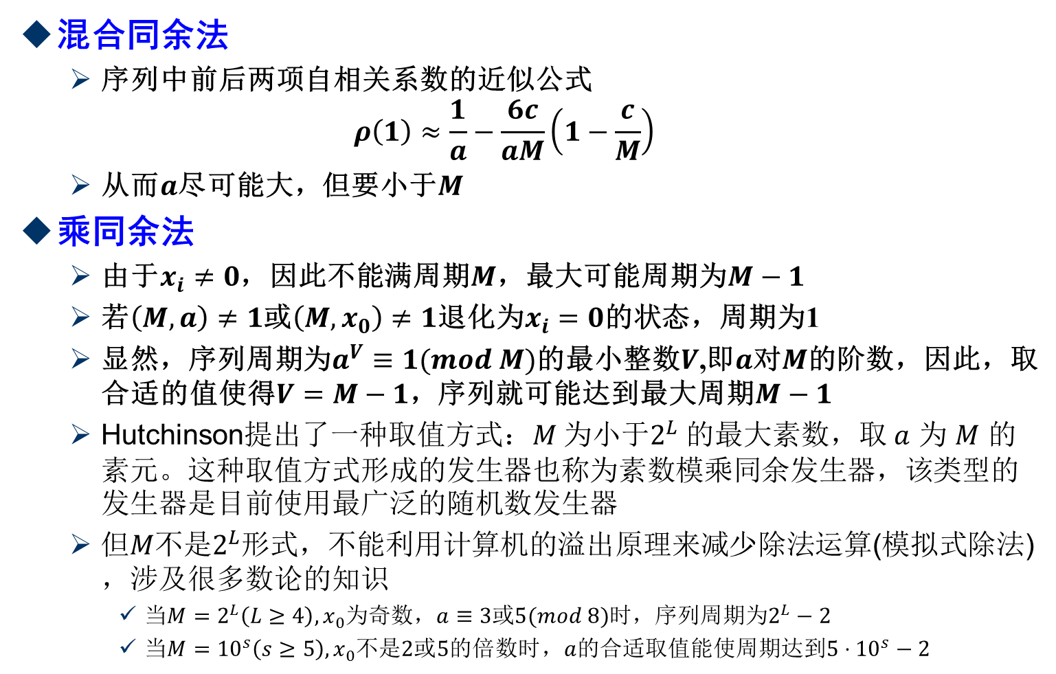
1随机变量的仿真
混合同余法
序列中前后两项自相关系数的近似公式
$$ρ\left(1\right)≈\frac{1}{a}−\frac{6c}{aM}\left(1−\frac{c}{M}\right)$$
从而$a$尽可能大，但要小于$M$
乘同余法
由于$x_{i}≠0$，因此不能满周期$M$，最大可能周期为$M−1$
若$\left(M,a\right)≠1$或$\left(M,x_{0}\right)≠1$退化为$x_{i}=0$的状态，周期为1
显然，序列周期为$a^{V}≡1(mod M)$的最小整数$V$,即$a$对$M$的阶数，因此，取合适的值使得$V=M−1$，序列就可能达到最大周期$M−1$
Hutchinson提出了一种取值方式：$M$ 为小于$2^{L}$ 的最大素数，取 $a$ 为 $M$ 的素元。这种取值方式形成的发生器也称为素数模乘同余发生器，该类型的发生器是目前使用最广泛的随机数发生器
但$M$不是$2^{L}$形式，不能利用计算机的溢出原理来减少除法运算(模拟式除法)，涉及很多数论的知识
当$M=2^{L}\left(L≥4\right),x_{0}$为奇数，$a≡3或5(mod 8)$时，序列周期为$2^{L}−2$
当$M={10}^{s}\left(s≥5\right),x_{0}不是2或5的倍数时$，$a$的合适取值能使周期达到$5⋅{10}^{s}−2$

Slide 9
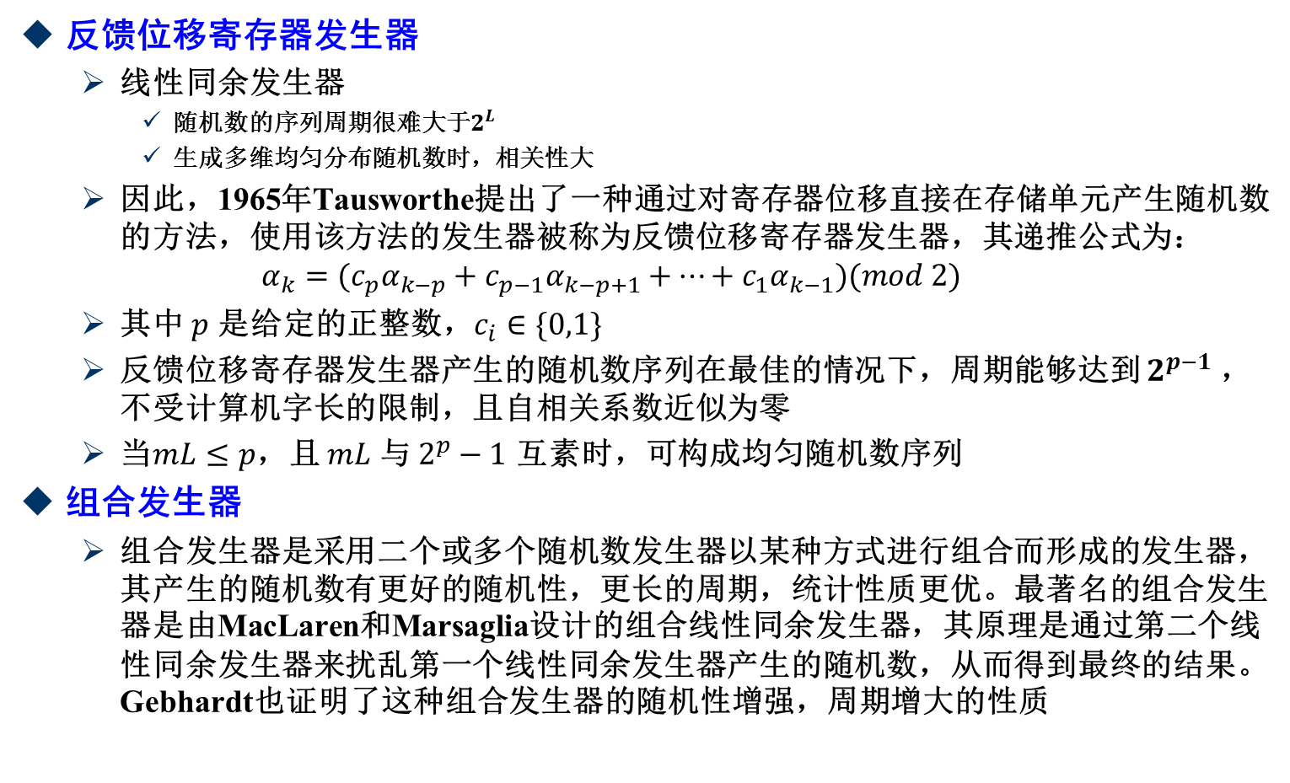
1随机变量的仿真
反馈位移寄存器发生器
线性同余发生器
随机数的序列周期很难大于$2^{L}$
生成多维均匀分布随机数时，相关性大
因此，1965年Tausworthe提出了一种通过对寄存器位移直接在存储单元产生随机数的方法，使用该方法的发生器被称为反馈位移寄存器发生器，其递推公式为：
$$α_{k}=(c_{p}α_{k−p}+c_{p−1}α_{k−p+1}+⋯+c_{1}α_{k−1})(mod 2)$$
其中 $p$ 是给定的正整数，$c_{i}∈\{0,1\}$
反馈位移寄存器发生器产生的随机数序列在最佳的情况下，周期能够达到 $2^{p−1}$ ，不受计算机字长的限制，且自相关系数近似为零
当$mL≤p$，且 $mL$ 与 $2^{p}−1$ 互素时，可构成均匀随机数序列
组合发生器
组合发生器是采用二个或多个随机数发生器以某种方式进行组合而形成的发生器，其产生的随机数有更好的随机性，更长的周期，统计性质更优。最著名的组合发生器是由MacLaren和Marsaglia设计的组合线性同余发生器，其原理是通过第二个线性同余发生器来扰乱第一个线性同余发生器产生的随机数，从而得到最终的结果。Gebhardt也证明了这种组合发生器的随机性增强，周期增大的性质

Slide 10
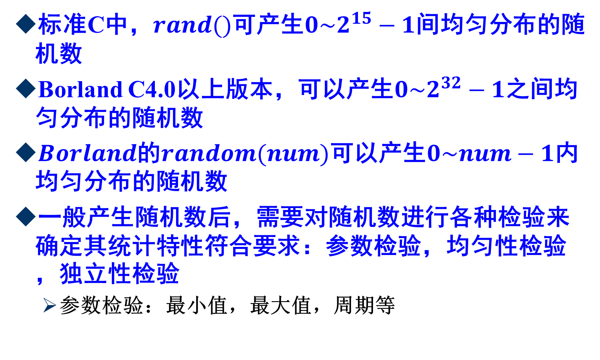
1随机变量的仿真
标准C中，$rand()$可产生$0\sim 2^{15}−1$间均匀分布的随机数
Borland C4.0以上版本，可以产生$0\sim 2^{32}−1$之间均匀分布的随机数
$Borland$的$random(num)$可以产生$0\sim num−1$内均匀分布的随机数
一般产生随机数后，需要对随机数进行各种检验来确定其统计特性符合要求：参数检验，均匀性检验，独立性检验
参数检验：最小值，最大值，周期等

Slide 11
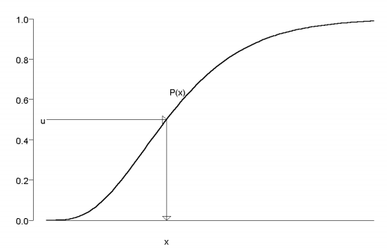
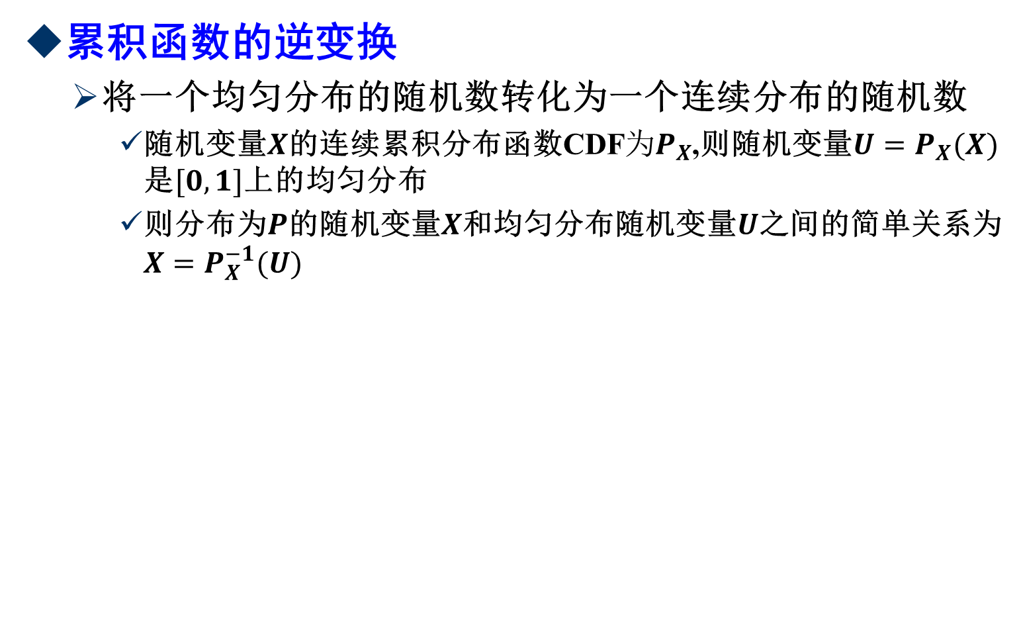

1随机变量的仿真
累积函数的逆变换
将一个均匀分布的随机数转化为一个连续分布的随机数
随机变量$X$的连续累积分布函数CDF$为P_{X}$,则随机变量$U=P_{X}(X)$是$[0,1]$上的均匀分布
则分布为$P$的随机变量$X$和均匀分布随机变量$U$之间的简单关系为$X=P_{X}^{−1}(U)$
证明$U=P_{X}(X)$是[0,1]上的均匀分布！
如果是离散的是不是更好理解呢？

Slide 12
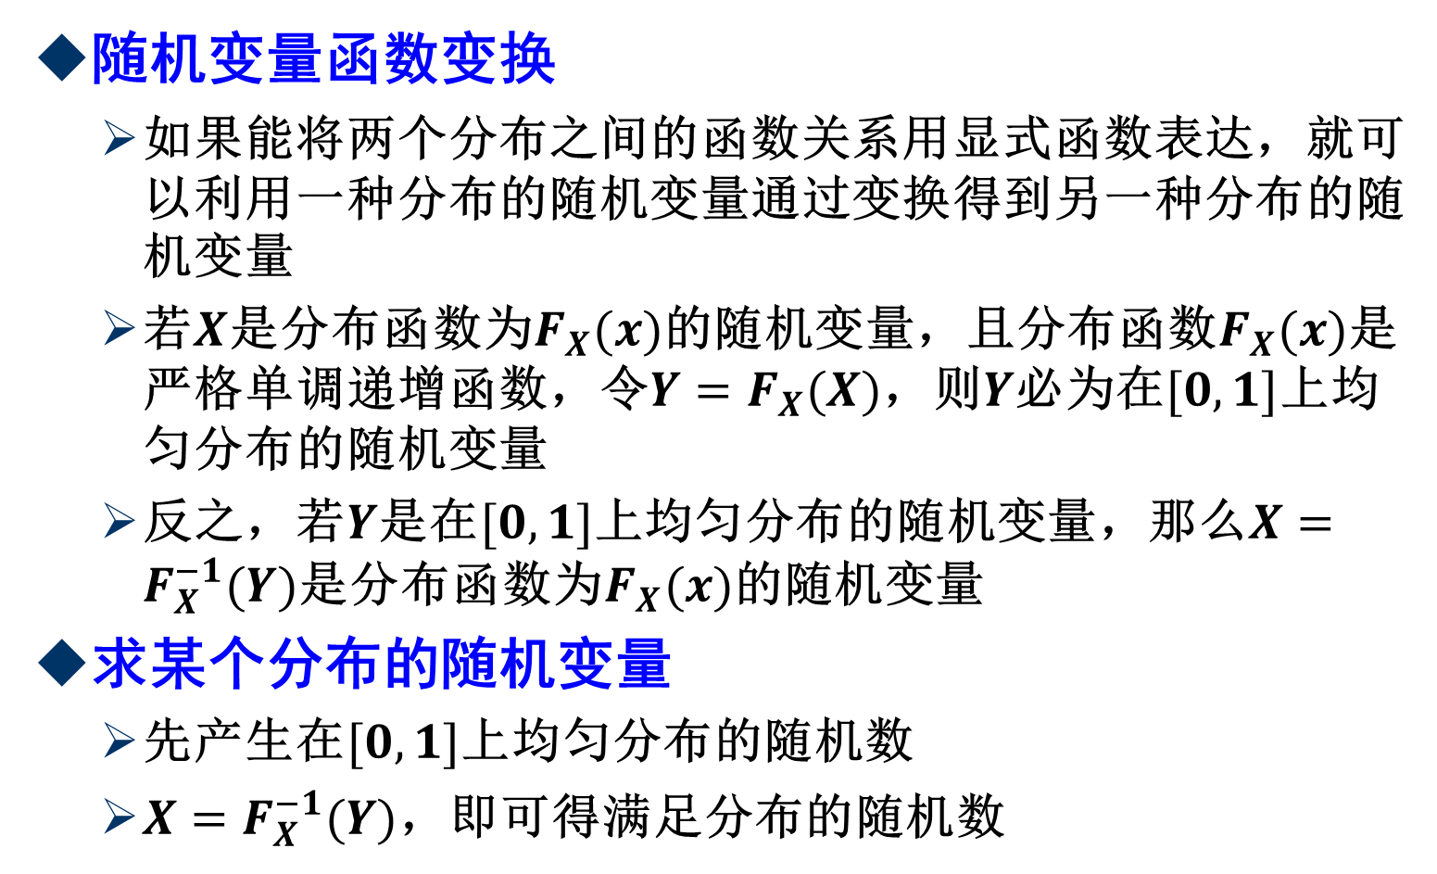
1随机变量的仿真
随机变量函数变换
如果能将两个分布之间的函数关系用显式函数表达，就可以利用一种分布的随机变量通过变换得到另一种分布的随机变量
若$X$是分布函数为$F_{X}(x)$的随机变量，且分布函数$F_{X}(x)$是严格单调递增函数，令$Y=F_{X}(X)$，则$Y$必为在$[0,1]$上均匀分布的随机变量
反之，若$Y$是在$[0,1]$上均匀分布的随机变量，那么$X=F_{X}^{−1}(Y)$是分布函数为$F_{X}(x)$的随机变量
求某个分布的随机变量
先产生在$[0,1]$上均匀分布的随机数
$X=F_{X}^{−1}(Y)$，即可得满足分布的随机数

Slide 13
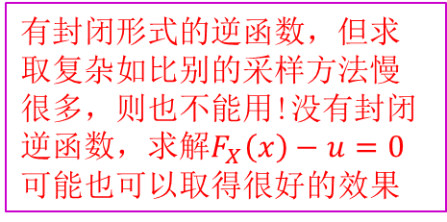
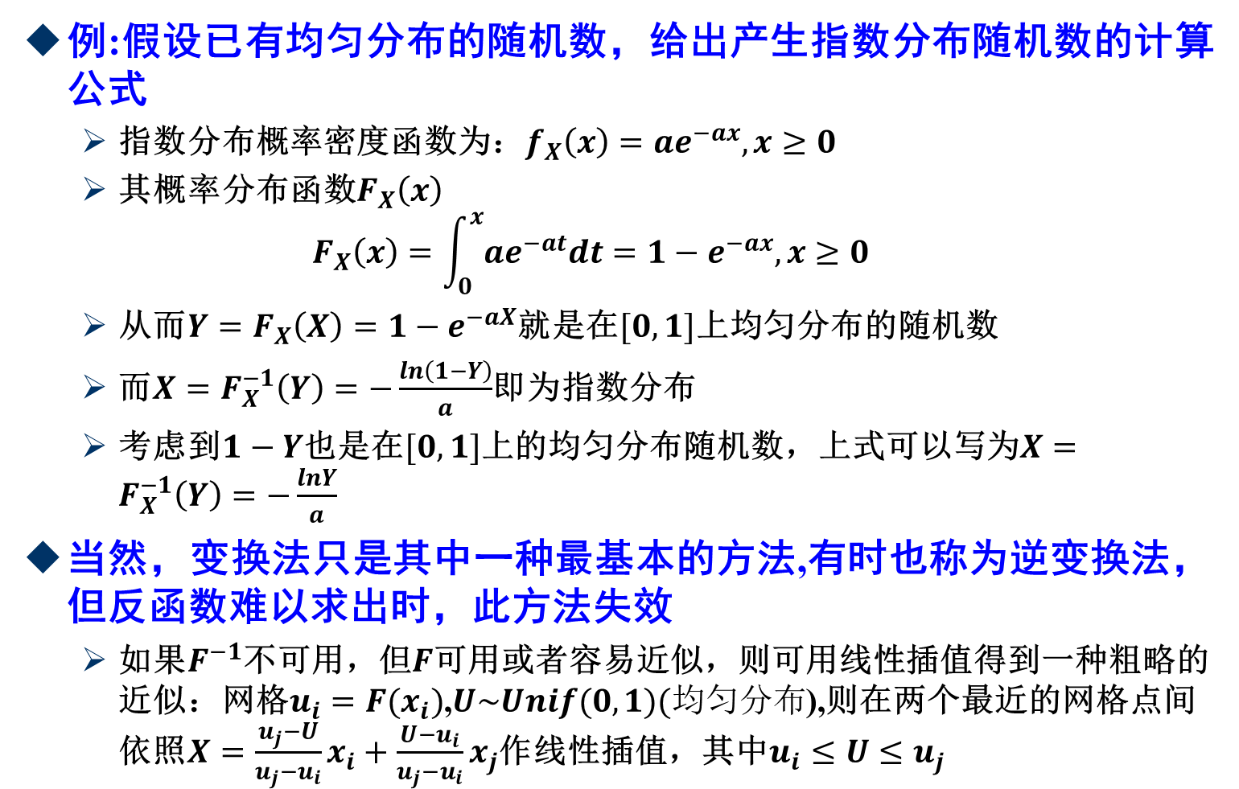
1随机变量的仿真
例:假设已有均匀分布的随机数，给出产生指数分布随机数的计算公式
指数分布概率密度函数为：$f_{X}\left(x\right)=ae^{−ax},x≥0$
其概率分布函数$F_{X}\left(x\right)$
$$F_{X}\left(x\right)=\int_{0}^{x}{ae^{−at}dt=1−e^{−ax},x≥0}$$
从而$Y=F_{X}\left(X\right)=1−e^{−aX}$就是在$[0,1]$上均匀分布的随机数
而$X=F_{X}^{−1}\left(Y\right)=−\frac{ln\left(1−Y\right)}{a}$即为指数分布
考虑到$1−Y$也是在$[0,1]$上的均匀分布随机数，上式可以写为$X=F_{X}^{−1}\left(Y\right)=−\frac{lnY}{a}$
当然，变换法只是其中一种最基本的方法,有时也称为逆变换法，但反函数难以求出时，此方法失效
如果$F^{−1}$不可用，但$F$可用或者容易近似，则可用线性插值得到一种粗略的近似：网格$u_{i}=F(x_{i})$,$U\sim Unif(0,1)(均匀分布$),则在两个最近的网格点间依照$X=\frac{u_{j}−U}{u_{j}−u_{i}}x_{i}+\frac{U−u_{i}}{u_{j}−u_{i}}x_{j}$作线性插值，其中$u_{i}≤U≤u_{j}$
有封闭形式的逆函数，但求取复杂如比别的采样方法慢很多，则也不能用!没有封闭逆函数，求解$F_{X}\left(x\right)−u=0$可能也可以取得很好的效果
多变量如何处理？

Slide 14
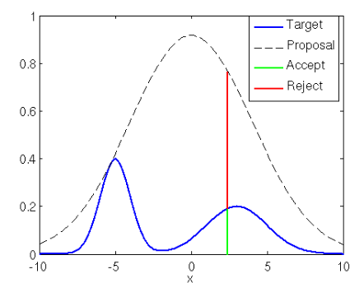
1随机变量的仿真-Acceptance/Rejection
Trial density
Proposaldensity
instrumentaldensity
样本独立
非独立（Metropolis方法）

Slide 15
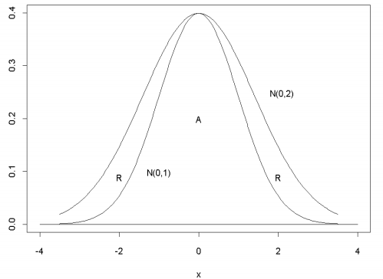
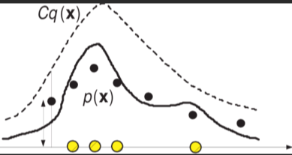
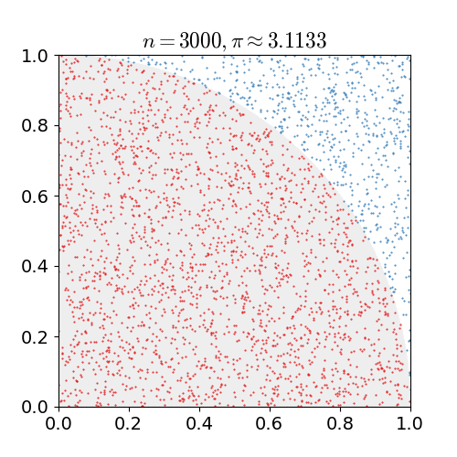
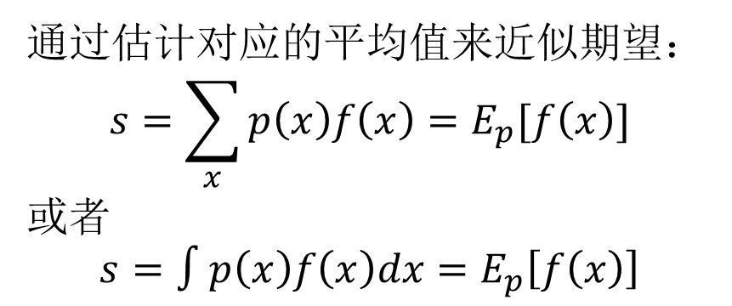
1随机变量的仿真-基本思想
通过估计对应的平均值来近似期望：
$$s=\sum_{x}{p\left(x\right)f\left(x\right)=E_{p}[f\left(x\right)]}$$
或者
$$s=∫p\left(x\right)f\left(x\right)dx=E_{p}\left[f\left(x\right)\right]$$

Slide 16
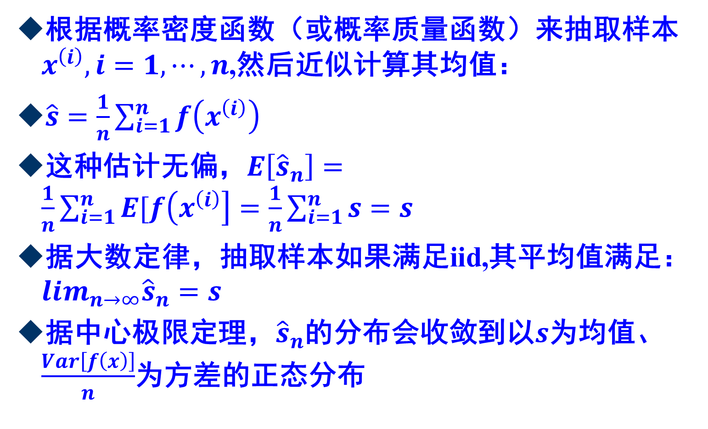
1随机变量的仿真-基本思想
根据概率密度函数（或概率质量函数）来抽取样本$x^{\left(i\right)},i=1,⋯,n$,然后近似计算其均值：
$\hat{s}=\frac{1}{n}\sum_{i=1}^{n}{f\left(x^{\left(i\right)}\right)}$
这种估计无偏，$E\left[{\hat{s}}_{n}\right]=\frac{1}{n}\sum_{i=1}^{n}{E[f\left(x^{\left(i\right)}\right]=\frac{1}{n}\sum_{i=1}^{n}{s=s}}$
据大数定律，抽取样本如果满足iid,其平均值满足：$lim_{n→∞}{\hat{s}}_{n}=s$
据中心极限定理，${\hat{s}}_{n}$的分布会收敛到以$s$为均值、$\frac{Var\left[f\left(x\right)\right]}{n}$为方差的正态分布

Slide 17
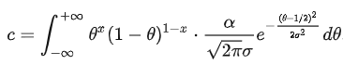
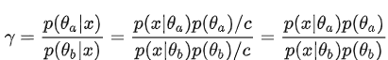
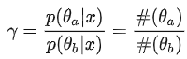
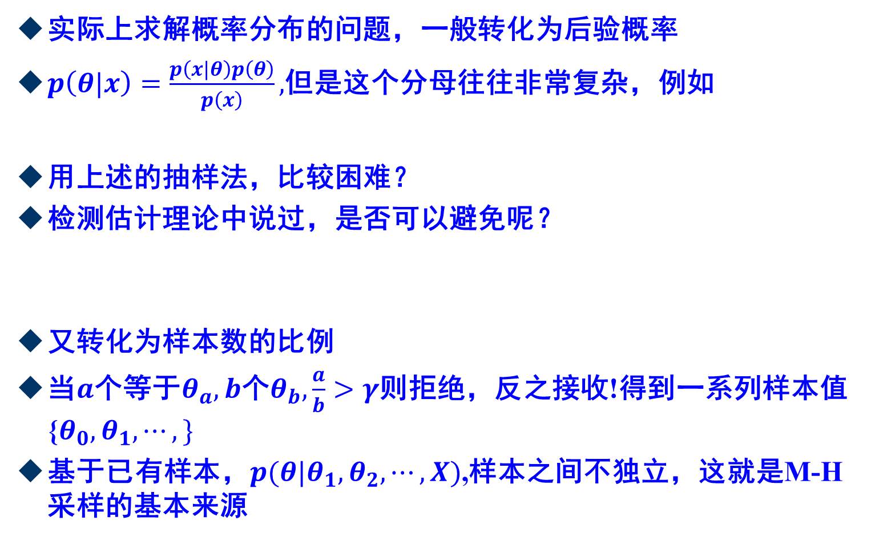
1随机变量的仿真-基本思想
实际上求解概率分布的问题，一般转化为后验概率
$p\left(θ|x\right)=\frac{p\left(x|θ\right)p\left(θ\right)}{p\left(x\right)},$但是这个分母往往非常复杂，例如
用上述的抽样法，比较困难？
检测估计理论中说过，是否可以避免呢？
又转化为样本数的比例
当$a$个等于$θ_{a},b$个$θ_{b},\frac{a}{b}>γ$则拒绝，反之接收!得到一系列样本值{$θ_{0},θ_{1},⋯,\}$
基于已有样本，$p(θ|θ_{1},θ_{2},⋯,X)$,样本之间不独立，这就是M-H 采样的基本来源

Slide 18
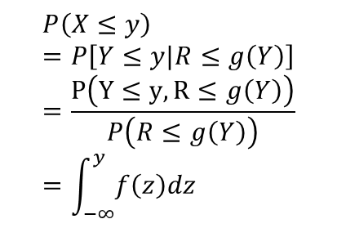
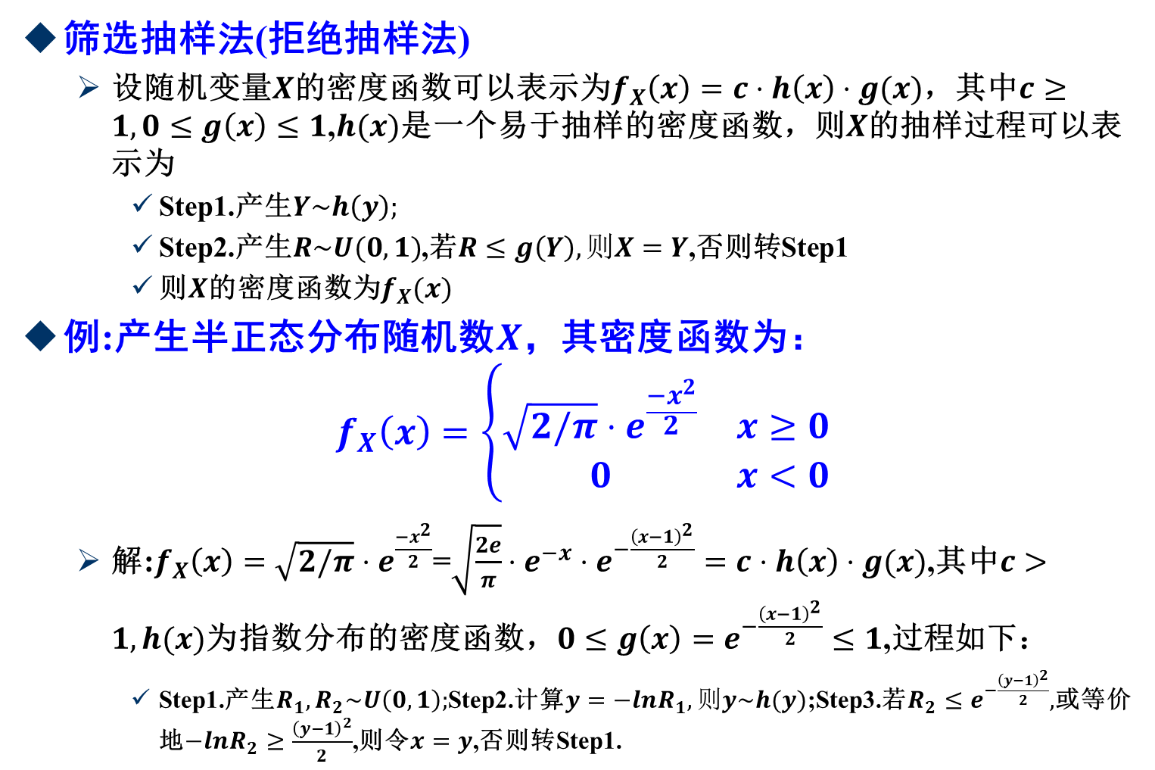
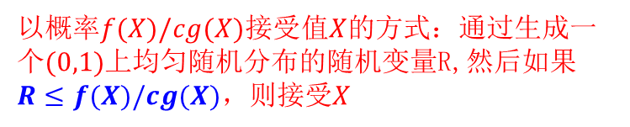
1随机变量的仿真
以概率$f(X)/cg(X)接受$值$X$的方式：通过生成一个$(0,1)$上均匀随机分布的随机变量R,然后如果$R≤f(X)/cg(X)$，则接受$X$
筛选抽样法(拒绝抽样法)
设随机变量$X$的密度函数可以表示为$f_{X}\left(x\right)=c⋅h\left(x\right)⋅g(x)$，其中$c≥1,0≤g\left(x\right)≤1$,$h(x)$是一个易于抽样的密度函数，则$X$的抽样过程可以表示为
Step1.产生$Y\sim h\left(y\right);$
Step2.产生$R\sim U(0,1)$,若$R≤g\left(Y\right),则X=Y$,否则转Step1
则$X$的密度函数为$f_{X}(x)$
例:产生半正态分布随机数$X$，其密度函数为：
$$f_{X}\left(x\right)=\left\{\begin{matrix}\sqrt{2/π}⋅e^{\frac{{−x}^{2}}{2}} & x≥0 \\ 0 & x<0\end{matrix}\right.$$
解:$f_{X}\left(x\right)=\sqrt{2/π}⋅e^{\frac{{−x}^{2}}{2}}$=$\sqrt{\frac{2e}{π}}⋅e^{−x}⋅e^{−\frac{{\left(x−1\right)}^{2}}{2}}=c⋅h\left(x\right)⋅g(x)$,其中$c>1,h(x)$为指数分布的密度函数，$0≤g\left(x\right)=e^{−\frac{{\left(x−1\right)}^{2}}{2}}≤1$,过程如下：
Step1.产生$R_{1},R_{2}\sim U\left(0,1\right);$Step2.计算$y=−lnR_{1},则y\sim h(y)$;Step3.若$R_{2}≤e^{−\frac{{\left(y−1\right)}^{2}}{2}},$或等价地$−lnR_{2}≥\frac{{\left(y−1\right)}^{2}}{2}$,则令$x=y$,否则转Step1.
$$P\left(X≤y\right)=P\left[Y≤y|R≤g\left(Y\right)\right]=\frac{P\left(Y≤y,R≤g\left(Y\right)\right)}{P\left(R≤g\left(Y\right)\right)}=\int_{−∞}^{y}{f\left(z\right)dz}$$

Slide 19
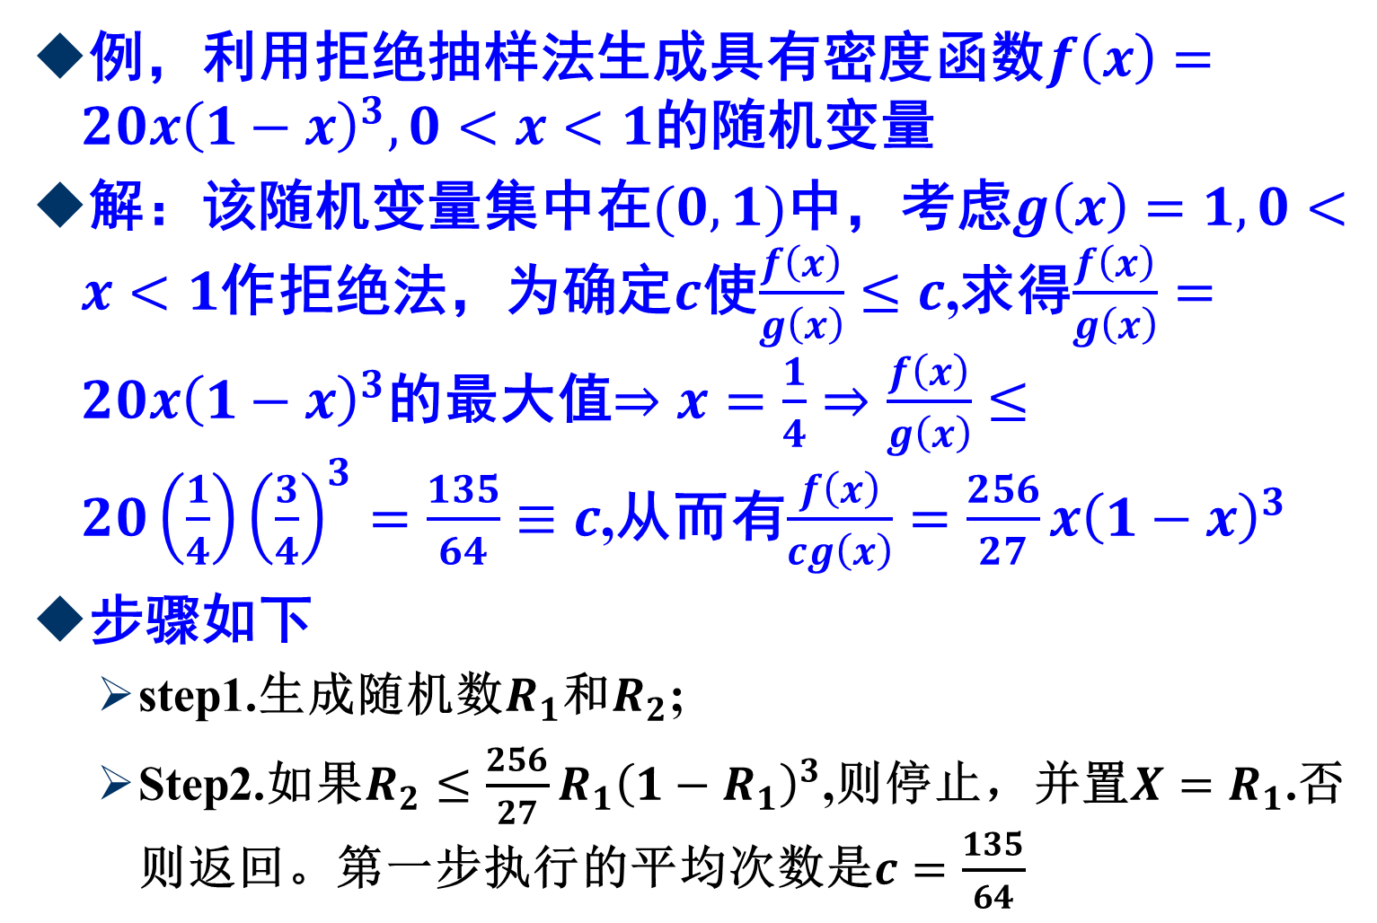
1随机变量的仿真
例，利用拒绝抽样法生成具有密度函数$f\left(x\right)=20x{\left(1−x\right)}^{3},0<x<1$的随机变量
解：该随机变量集中在$(0,1)$中，考虑$g\left(x\right)=1,0<x<1$作拒绝法，为确定$c$使$\frac{f\left(x\right)}{g\left(x\right)}≤c$,求得$\frac{f\left(x\right)}{g\left(x\right)}=20x{\left(1−x\right)}^{3}$的最大值$⇒x=\frac{1}{4}⇒\frac{f\left(x\right)}{g\left(x\right)}≤20\left(\frac{1}{4}\right){\left(\frac{3}{4}\right)}^{3}=\frac{135}{64}≡c$,从而有$\frac{f\left(x\right)}{cg\left(x\right)}=\frac{256}{27}x{\left(1−x\right)}^{3}$
步骤如下
step1.生成随机数$R_{1}$和$R_{2}$;
Step2.如果$R_{2}≤\frac{256}{27}R_{1}{\left(1−R_{1}\right)}^{3}$,则停止，并置$X=R_{1}$.否则返回。第一步执行的平均次数是$c=\frac{135}{64}$

Slide 20
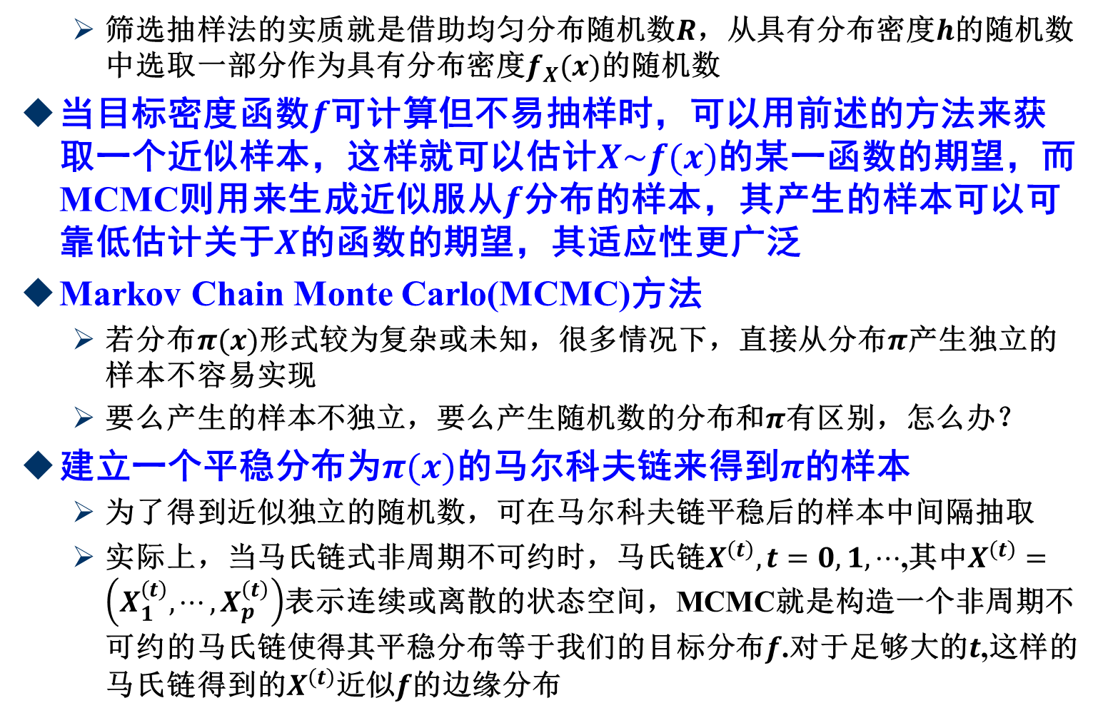
1随机变量的仿真
筛选抽样法的实质就是借助均匀分布随机数$R$，从具有分布密度$h$的随机数中选取一部分作为具有分布密度$f_{X}(x)$的随机数
当目标密度函数$f$可计算但不易抽样时，可以用前述的方法来获取一个近似样本，这样就可以估计$X\sim f(x)$的某一函数的期望，而MCMC则用来生成近似服从$f$分布的样本，其产生的样本可以可靠低估计关于$X$的函数的期望，其适应性更广泛
Markov Chain Monte Carlo(MCMC)方法
若分布$π(x)$形式较为复杂或未知，很多情况下，直接从分布$π$产生独立的样本不容易实现
要么产生的样本不独立，要么产生随机数的分布和$π$有区别，怎么办？
建立一个平稳分布为$π(x)$的马尔科夫链来得到$π$的样本
为了得到近似独立的随机数，可在马尔科夫链平稳后的样本中间隔抽取
实际上，当马氏链式非周期不可约时，马氏链$X^{\left(t\right)},t=0,1,⋯$,其中$X^{\left(t\right)}=\left(X_{1}^{\left(t\right)},⋯,X_{p}^{\left(t\right)}\right)$表示连续或离散的状态空间，MCMC就是构造一个非周期不可约的马氏链使得其平稳分布等于我们的目标分布$f$.对于足够大的$t$,这样的马氏链得到的$X^{\left(t\right)}$近似$f$的边缘分布

Slide 21
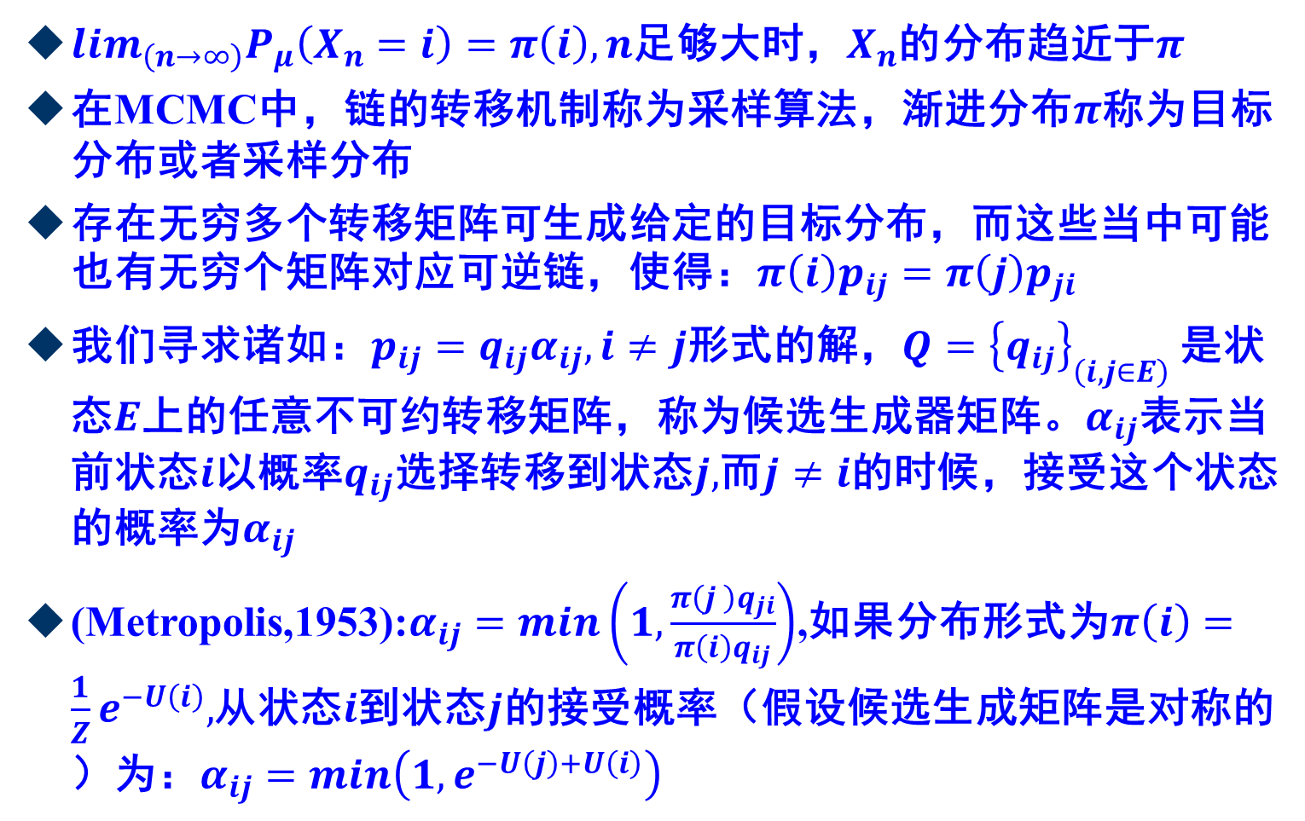
$lim_{\left(n→∞\right)}P_{μ}\left(X_{n}=i\right)=π\left(i\right),n$足够大时，$X_{n}$的分布趋近于$π$
在MCMC中，链的转移机制称为采样算法，渐进分布$π$称为目标分布或者采样分布
存在无穷多个转移矩阵可生成给定的目标分布，而这些当中可能也有无穷个矩阵对应可逆链，使得：$π\left(i\right)p_{ij}=π\left(j\right)p_{ji}$
我们寻求诸如：$p_{ij}=q_{ij}α_{ij},i≠j$形式的解，$Q={\left\{q_{ij}\right\}}_{\left(i,j∈E\right)}$是状态$E$上的任意不可约转移矩阵，称为候选生成器矩阵。$α_{ij}$表示当前状态$i$以概率$q_{ij}$选择转移到状态$j,$而$j≠i$的时候，接受这个状态的概率为$α_{ij}$
(Metropolis,1953):$α_{ij}=min\left(1,\frac{π\left(j \right)q_{ji}}{π\left(i\right)q_{ij}}\right)$,如果分布形式为$π\left(i\right)=\frac{1}{Z}e^{−U\left(i\right)},$从状态$i$到状态$j$的接受概率（假设候选生成矩阵是对称的）为：$α_{ij}=min\left(1,e^{−U\left(j\right)+U\left(i\right)}\right)$

Slide 22
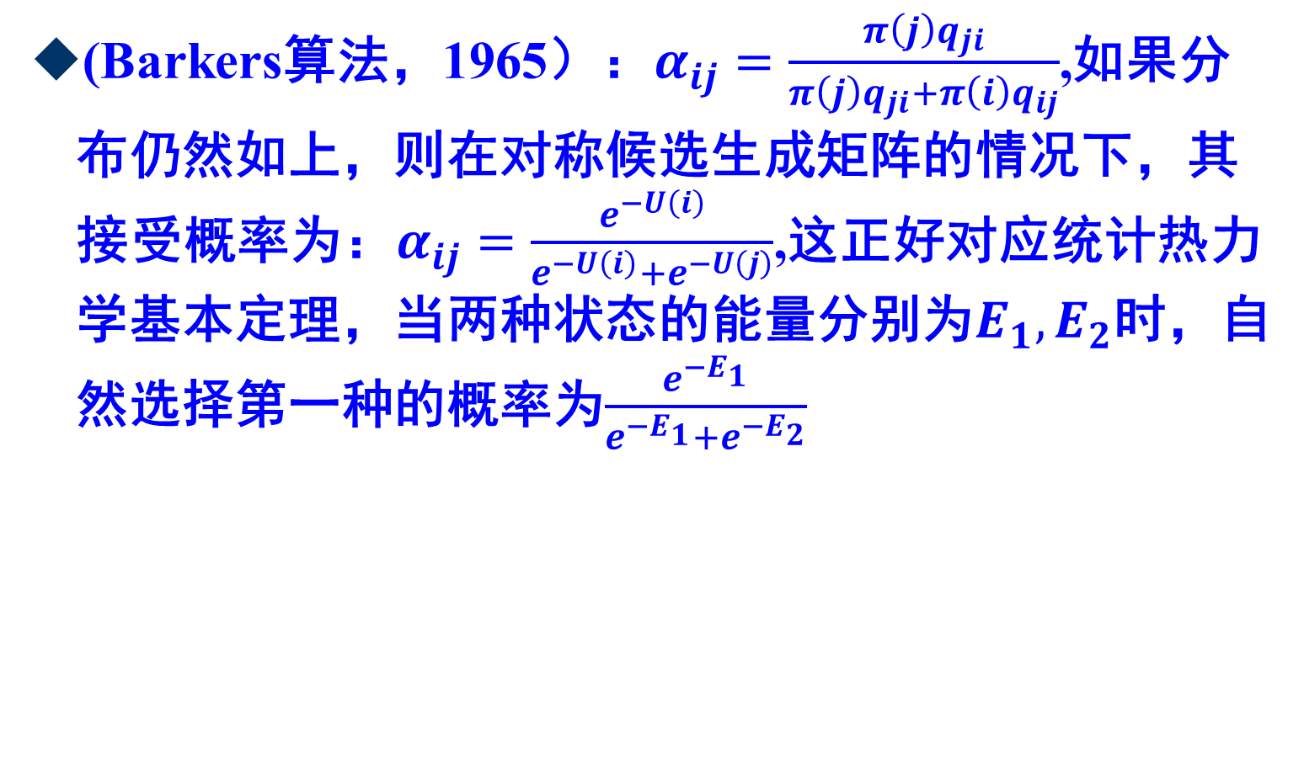
(Barkers算法，1965）：$α_{ij}=\frac{π\left(j\right)q_{ji}}{π\left(j\right)q_{ji}+π\left(i\right)q_{ij}}$,如果分布仍然如上，则在对称候选生成矩阵的情况下，其接受概率为：$α_{ij}=\frac{e^{−U\left(i\right)}}{e^{−U\left(i\right)}+e^{−U\left(j\right)}}$,这正好对应统计热力学基本定理，当两种状态的能量分别为$E_{1},E_{2}$时，自然选择第一种的概率为$\frac{e^{−E_{1}}}{e^{−E_{1}}+e^{−E_{2}}}$

Slide 23
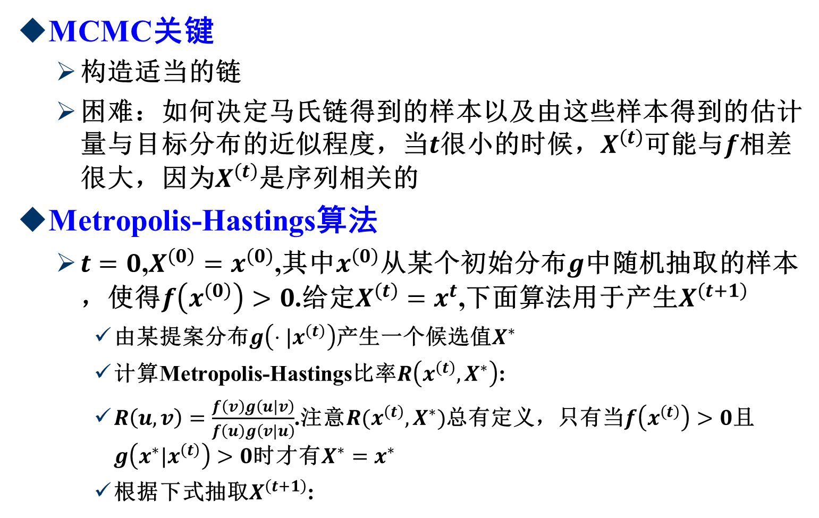
1随机变量的仿真
MCMC关键
构造适当的链
困难：如何决定马氏链得到的样本以及由这些样本得到的估计量与目标分布的近似程度，当$t$很小的时候，$X^{\left(t\right)}$可能与$f$相差很大，因为$X^{\left(t\right)}$是序列相关的
Metropolis-Hastings算法
$t=0$,$X^{\left(0\right)}=x^{\left(0\right)}$,其中$x^{\left(0\right)}$从某个初始分布$g$中随机抽取的样本，使得$f\left(x^{\left(0\right)}\right)>0$.给定$X^{\left(t\right)}=x^{t}$,下面算法用于产生$X^{\left(t+1\right)}$
由某提案分布$g\left(⋅|x^{\left(t\right)}\right)$产生一个候选值$X^{∗}$
计算Metropolis-Hastings比率$R\left(x^{\left(t\right)},X^{∗}\right)$:
$R\left(u,v\right)=\frac{f\left(v\right)g\left(u|v\right)}{f\left(u\right)g\left(v|u\right)}$.注意$R(x^{\left(t\right)},X^{∗})$总有定义，只有当$f\left(x^{\left(t\right)}\right)>0$且$g\left(x^{∗}|x^{\left(t\right)}\right)>0$时才有$X^{∗}=x^{∗}$
根据下式抽取$X^{\left(t+1\right)}$:

Slide 24
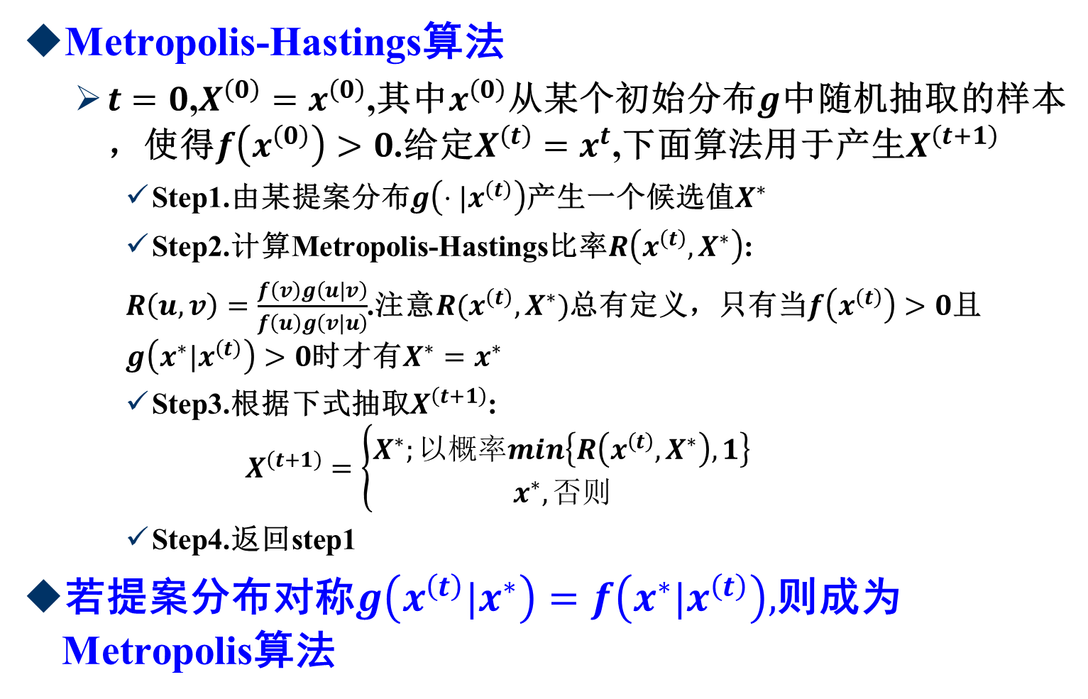
1随机变量的仿真
Metropolis-Hastings算法
$t=0$,$X^{\left(0\right)}=x^{\left(0\right)}$,其中$x^{\left(0\right)}$从某个初始分布$g$中随机抽取的样本，使得$f\left(x^{\left(0\right)}\right)>0$.给定$X^{\left(t\right)}=x^{t}$,下面算法用于产生$X^{\left(t+1\right)}$
Step1.由某提案分布$g\left(⋅|x^{\left(t\right)}\right)$产生一个候选值$X^{∗}$
Step2.计算Metropolis-Hastings比率$R\left(x^{\left(t\right)},X^{∗}\right)$:
$R\left(u,v\right)=\frac{f\left(v\right)g\left(u|v\right)}{f\left(u\right)g\left(v|u\right)}$.注意$R(x^{\left(t\right)},X^{∗})$总有定义，只有当$f\left(x^{\left(t\right)}\right)>0$且$g\left(x^{∗}|x^{\left(t\right)}\right)>0$时才有$X^{∗}=x^{∗}$
Step3.根据下式抽取$X^{\left(t+1\right)}$:
$$X^{\left(t+1\right)}=\left\{\begin{aligned}X^{∗};以概率min\left\{R\left(x^{\left(t\right)},X^{∗}\right),1\right\} \\ x^{∗},否则\end{aligned}\right.$$
Step4.返回step1
若提案分布对称$g\left(x^{\left(t\right)}|x^{∗}\right)=f\left(x^{∗}|x^{\left(t\right)}\right),$则成为Metropolis算法
满足马氏性质吗？非周期不可约取决于提案分布

Slide 25
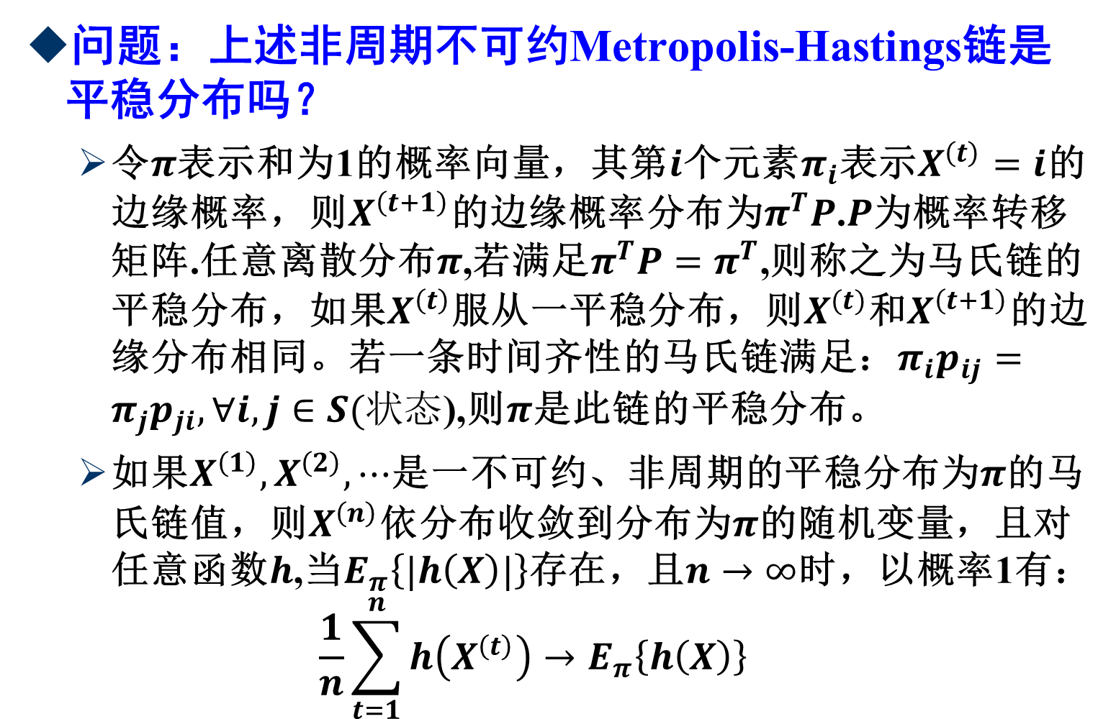
1随机变量的仿真
问题：上述非周期不可约Metropolis-Hastings链是平稳分布吗？
令$π$表示和为1的概率向量，其第$i$个元素$π_{i}$表示$X^{\left(t\right)}=i$的边缘概率，则$X^{\left(t+1\right)}$的边缘概率分布为$π^{T}P$.$P$为概率转移矩阵.任意离散分布$π$,若满足$π^{T}P=π^{T}$,则称之为马氏链的平稳分布，如果$X^{\left(t\right)}$服从一平稳分布，则$X^{(t)}$和$X^{\left(t+1\right)}$的边缘分布相同。若一条时间齐性的马氏链满足：$π_{i}p_{ij}=π_{j}p_{ji},∀i,j∈S(状态$),则$π$是此链的平稳分布。
如果$X^{\left(1\right)},X^{\left(2\right)},⋯$是一不可约、非周期的平稳分布为$π$的马氏链值，则$X^{\left(n\right)}$依分布收敛到分布为$π$的随机变量，且对任意函数$h$,当$E_{π}\left\{|h\left(X\right)|\right\}$存在，且$n→∞$时，以概率1有：
$$\frac{1}{n}\sum_{t=1}^{n}{h\left(X^{\left(t\right)}\right)→E_{π}\left\{h\left(X\right)\right\}}$$
强大数定律推广形式的遍历定理

Slide 26
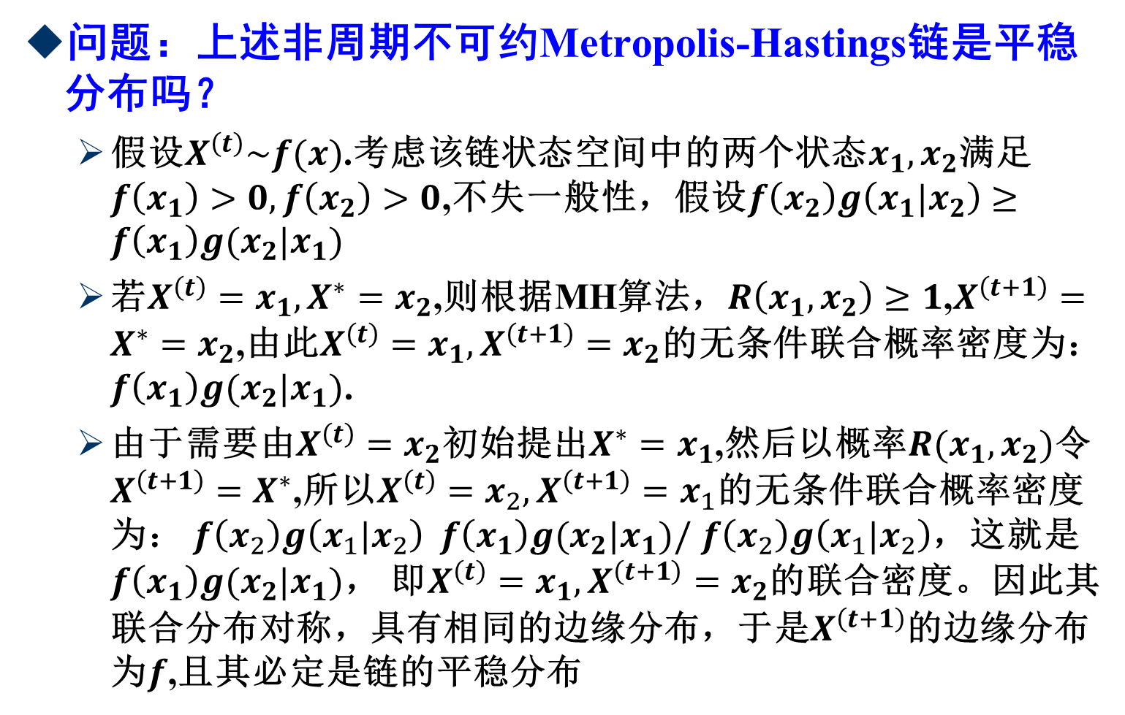
1随机变量的仿真
问题：上述非周期不可约Metropolis-Hastings链是平稳分布吗？
假设$X^{\left(t\right)}\sim f(x)$.考虑该链状态空间中的两个状态$x_{1},x_{2}$满足$f\left(x_{1}\right)>0,f\left(x_{2}\right)>0$,不失一般性，假设$f\left(x_{2}\right)g\left(x_{1}|x_{2}\right)≥f\left(x_{1}\right)g(x_{2}|x_{1})$
若$X^{\left(t\right)}=x_{1},X^{∗}=x_{2}$,则根据MH算法，$R\left(x_{1},x_{2}\right)≥1$,$X^{\left(t+1\right)}=X^{∗}=x_{2}$,由此$X^{\left(t\right)}=x_{1},X^{\left(t+1\right)}=x_{2}$的无条件联合概率密度为：$f\left(x_{1}\right)g(x_{2}|x_{1})$.
由于需要由$X^{\left(t\right)}=x_{2}$初始提出$X^{∗}=x_{1}$,然后以概率$R(x_{1},x_{2})$令$X^{\left(t+1\right)}=X^{∗}$,所以$X^{\left(t\right)}=x_{2},X^{\left(t+1\right)}=x_{1}$的无条件联合概率密度为： $f\left(x_{2}\right)g\left(x_{1}|x_{2}\right) f\left(x_{1}\right)g(x_{2}|x_{1})/$ $f\left(x_{2}\right)g\left(x_{1}|x_{2}\right)$，这就是$f\left(x_{1}\right)g(x_{2}|x_{1})$， 即$X^{\left(t\right)}=x_{1},X^{\left(t+1\right)}=x_{2}$的联合密度。因此其联合分布对称，具有相同的边缘分布，于是$X^{\left(t+1\right)}$的边缘分布为$f$,且其必定是链的平稳分布

Slide 27
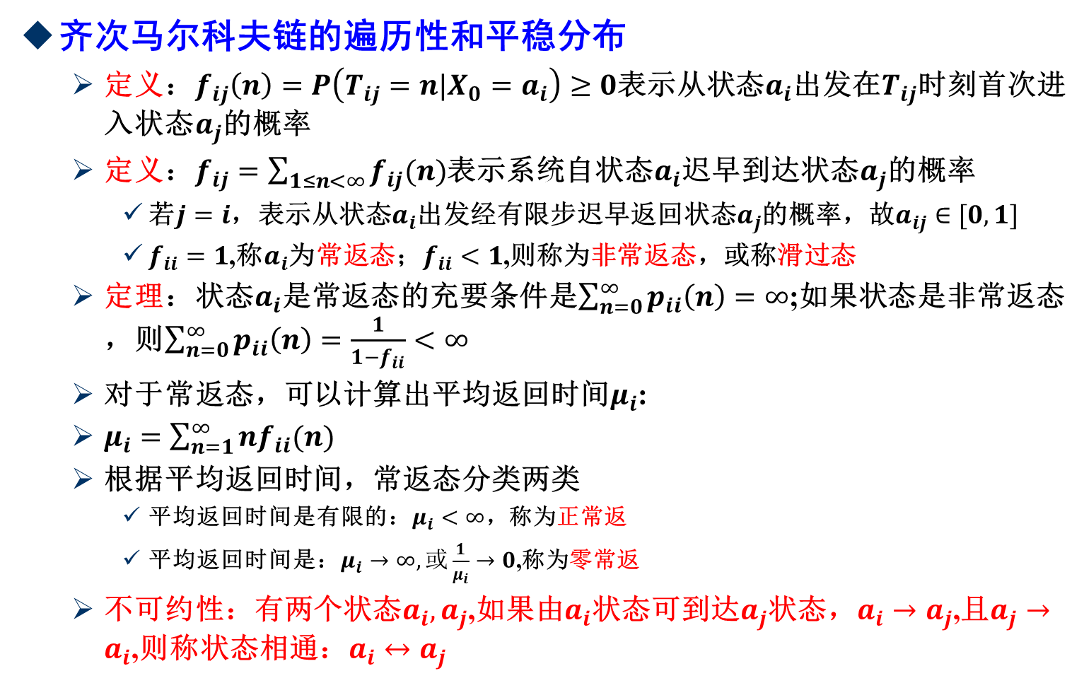
2齐次马尔科夫的遍历性和不可约性
齐次马尔科夫链的遍历性和平稳分布
定义：$f_{ij}\left(n\right)=P\left(T_{ij}=n|X_{0}=a_{i}\right)≥0$表示从状态$a_{i}$出发在$T_{ij}$时刻首次进入状态$a_{j}$的概率
定义：$f_{ij}=\sum_{1≤n<∞}{f_{ij}(n)}$表示系统自状态$a_{i}$迟早到达状态$a_{j}$的概率
若$j=i$，表示从状态$a_{i}$出发经有限步迟早返回状态$a_{j}$的概率，故$a_{ij}∈[0,1]$
$f_{ii}=1$,称$a_{i}$为常返态；$f_{ii}<1$,则称为非常返态，或称滑过态
定理：状态$a_{i}$是常返态的充要条件是$\sum_{n=0}^{∞}{p_{ii}\left(n\right)=∞}$;如果状态是非常返态，则$\sum_{n=0}^{∞}{p_{ii}\left(n\right)=\frac{1}{1−f_{ii}}<∞}$
对于常返态，可以计算出平均返回时间$μ_{i}$:
$μ_{i}=\sum_{n=1}^{∞}{nf_{ii}(n)}$
根据平均返回时间，常返态分类两类
平均返回时间是有限的：$μ_{i}<∞$，称为正常返
平均返回时间是：$μ_{i}→∞,或\frac{1}{μ_{i}}→0$,称为零常返
不可约性：有两个状态$a_{i},a_{j}$,如果由$a_{i}$状态可到达$a_{j}$状态，$a_{i}→a_{j}$,且$a_{j}→a_{i}$,则称状态相通：$a_{i}↔a_{j}$

Slide 28
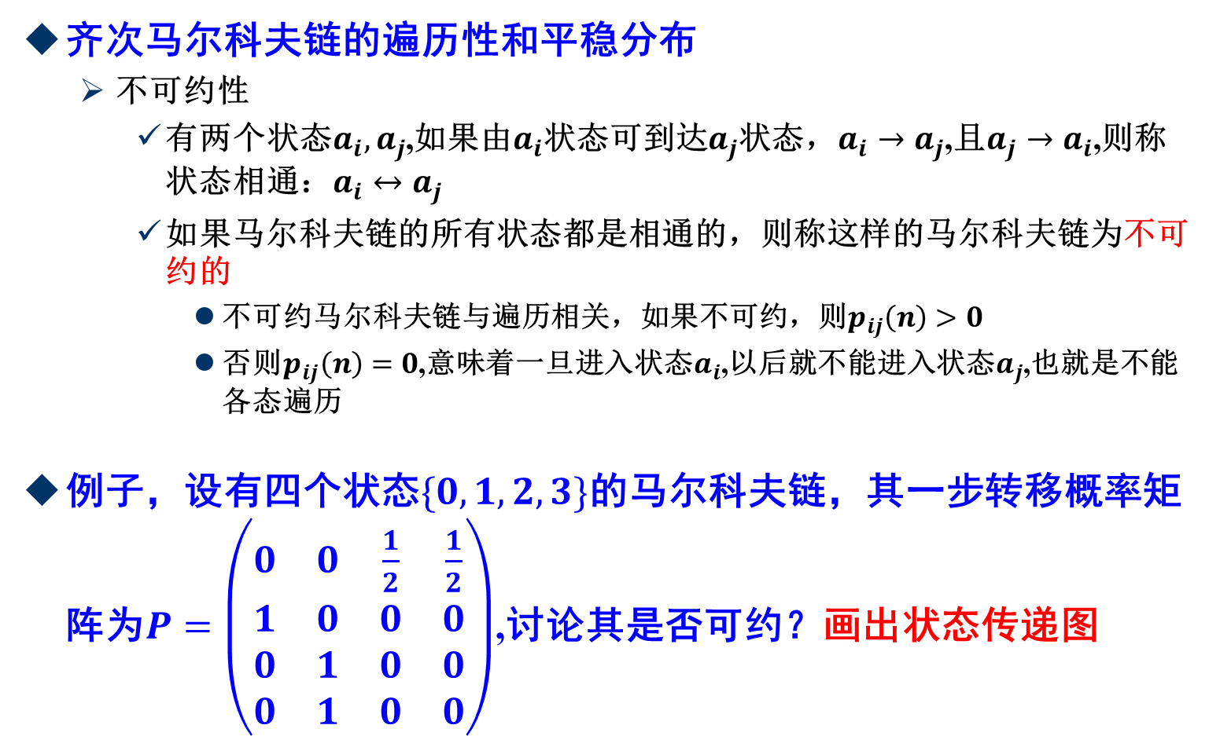
2齐次马尔科夫的遍历性和不可约性
齐次马尔科夫链的遍历性和平稳分布
不可约性
有两个状态$a_{i},a_{j}$,如果由$a_{i}$状态可到达$a_{j}$状态，$a_{i}→a_{j}$,且$a_{j}→a_{i}$,则称状态相通：$a_{i}↔a_{j}$
如果马尔科夫链的所有状态都是相通的，则称这样的马尔科夫链为不可约的
不可约马尔科夫链与遍历相关，如果不可约，则$p_{ij}\left(n\right)>0$
否则$p_{ij}\left(n\right)=0$,意味着一旦进入状态$a_{i}$,以后就不能进入状态$a_{j}$,也就是不能各态遍历
例子，设有四个状态$\{0,1,2,3\}$的马尔科夫链，其一步转移概率矩阵为$P=\left(\begin{matrix}0 & 0 & \frac{1}{2} & \frac{1}{2} \\ 1 & 0 & 0 & 0 \\ 0 & 1 & 0 & 0 \\ 0 & 1 & 0 & 0\end{matrix}\right)$,讨论其是否可约？画出状态传递图

Slide 29
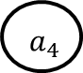
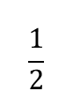
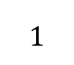
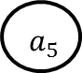
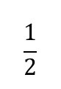
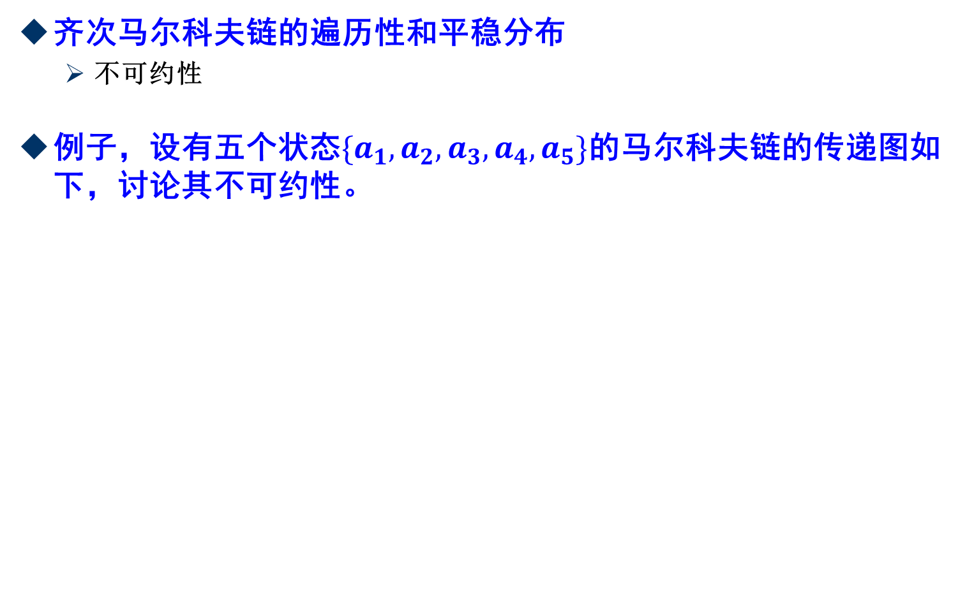
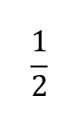
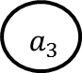
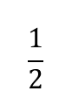
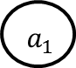





2齐次马尔科夫的遍历性和不可约性
齐次马尔科夫链的遍历性和平稳分布
不可约性
例子，设有五个状态$\{a_{1},a_{2},a_{3},a_{4},a_{5}\}$的马尔科夫链的传递图如下，讨论其不可约性。
$$1$$
$$\frac{1}{2}$$
$$\frac{1}{3}$$
$$a_{2}$$
$$a_{5}$$
$$\frac{1}{2}$$
$$\frac{1}{2}$$
$$\frac{1}{2}$$
$$a_{1}$$
$$\frac{2}{3}$$
$$a_{3}$$
$$a_{4}$$
$$\frac{1}{2}$$
$$\frac{1}{2}$$

Slide 30

2齐次马尔科夫的遍历性和不可约性
齐次马尔科夫链的遍历性和平稳分布
不可约性
周期的状态和非周期的状态
定义：如果存在不等于1的正整数$h$，只要$n$能被$h$整除就有$p_{ii}\left(n\right)>0$，或者说当$n$不能被$h$整除时$p_{ii}\left(n\right)=0$，则称$a_{i}$状态是周期性状态
过程从$a_{i}$出发，只有当$n=h,2h,3h,⋯$时，过程有可能返回状态$a_{i}$，取最大公约数$h$是它的周期。该过程即为周期性的，状态$a_{i}$是周期性状态。
如果除了$h=1$外，使$p_{ii}\left(n\right)>0$的各$n$值没有其它公约数，则称该状态$a_{i}$是非周期性的。
例子，设有四个状态$\{a_{0},a_{1},a_{2},a_{3}\}$的马尔科夫链，其一步转移概率矩阵为$P=\left(\begin{matrix}0 & \frac{1}{2} & 0 & \frac{1}{2} \\ \frac{1}{2} & 0 & \frac{1}{2} & 0 \\ 0 & \frac{1}{2} & 0 & \frac{1}{2} \\ \frac{1}{2} & 0 & \frac{1}{2} & 0\end{matrix}\right)$,试画出其状态传递图；该过程是否具有周期性？

Slide 31

2齐次马尔科夫的遍历性和不可约性
齐次马尔科夫链的遍历性和平稳分布
不可约性
周期的状态和非周期的状态
遍历态及平稳分布
定义：非周期的正常返态称为遍历态
一个定义在$S$上的概率分布$π=(π_{1},π_{2},⋯,π_{i})$称为马尔科夫链的平稳分布，如有：$π=πP,即:π_{j}=\sum_{i}{π_{i}p_{ij}},P为概率转移矩阵$,且${\sum_{i}{π_{i}=1}}_{ }$
Gibbs采样法
采样法是一种简单、应用广泛的MCMC 方法，它突出的特点是通过$π$的条件分布族，来构造一个不可约正常返的马尔可夫链$\{X^{\left(n\right)}\}$，使它以$π$为不变分布。当$n$充分大时， $\{X^{\left(n\right)}\}$的分布渐近于$π$ ， $\{X^{\left(n\right)}\}$就可以近似地作为分布$π$的总体的样本。Gibbs 采样法有效的把高维总体的取样化为一系列一维分布的取样。
对于一个给定的$n$ 维分布$π$ ， $π=\left(π_{1},π_{2},⋯,π_{n}\right)$，$x^{\left(t\right)}=(x_{1}^{\left(t\right)},$ $x_{2}^{\left(t\right)},⋯,x_{n}^{\left(t\right)})$，定义如下的条件概率和转移概率 ：
$π\left(x_{k}^{\left(t+1\right)}|x_{1}^{\left(t+1\right)}, x_{2}^{\left(t+1\right)},⋯,x_{k−1}^{\left(t+1\right)},x_{k+1}^{\left(t\right)}, ⋯,x_{n}^{\left(t\right)}\right)$
$p\left(x^{\left(t\right)},x^{\left(t+1\right)}\right)=\prod_{k=1}^{n}{π(}x_{k}^{\left(t+1\right)}|x_{1}^{\left(t+1\right)}, x_{2}^{\left(t+1\right)},⋯,x_{k−1}^{\left(t+1\right)},x_{k+1}^{\left(t\right)}, ⋯,x_{n}^{\left(t\right)})$
则$\left(p\left(x^{\left(t\right)},x^{\left(t+1\right)}\right)\right)$是一个概率转移矩阵，以$π$为平稳分布

Slide 32

2MCMC随机数仿真
MCMC随机数仿真
Gibbs抽样是一种专门处理多维目标分布的工具，目标仍然是构造一条马氏链其平稳分布（或某个边缘分布）等于目标分布，Gibbs抽样通过由$f$的边缘分布序贯抽样来达到上述目标，而这些边缘分布的显式表达式通常可以得到。
Gibbs采样法
构造马尔科夫链的方法如下
Step1.先得到服从分布$π(x_{1}|x_{1}^{\left(t\right)}, x_{2}^{\left(t\right)},⋯,x_{n}^{\left(t\right)}$) 的随机变量的一个样本$x_{1}^{\left(t+1\right)}$(可用筛选法抽取，因为$π\left(x_{1}|x_{1}^{\left(t\right)}, x_{2}^{\left(t\right)},⋯,x_{n}^{\left(t\right)}\right)=\frac{π\left(x_{1},x_{1}^{\left(t\right)}, x_{2}^{\left(t\right)},⋯,x_{n}^{\left(t\right)}\right)}{π(+∞, x_{2}^{\left(t\right)},⋯,x_{n}^{\left(t\right)}\text{)}}$)；
Step2.用同样的方法得到服从分布$π(x_{2}|x_{1}^{\left(t\right)}, x_{3}^{\left(t\right)},⋯,x_{n}^{\left(t\right)}$) 的随机变量的一个样本$x_{2}^{\left(t+1\right)}$；
Step3.依次下去，一直得到服从分布$π(x_{n}|x_{1}^{\left(t\right)}, x_{2}^{\left(t\right)},⋯,x_{n−1}^{\left(t\right)}$) 的随机变量的一个样本$x_{n}^{\left(t+1\right)}$;
Step4.于是$x^{\left(t+1\right)}=\left(x_{1}^{\left(t+1\right)},x_{2}^{\left(t+1\right)},⋯,x_{n}^{\left(t+1\right)}\right)$就是一个样本，任取$x^{\left(0\right)}=\left(x_{1}^{\left(0\right)},x_{2}^{\left(0\right)},⋯,x_{n}^{\left(0\right)}\right)$按上述方法进行迭代，则$x^{\left(1\right)},x^{\left(2\right)},⋯,x^{\left(t\right)},⋯$是马尔科夫链的实现值
混合Gibbs抽样
区组化抽样
立即更新
随机扫描Gibbs抽样

Slide 33

2MCMC随机数仿真
重要抽样（importance sampling）
以$X=(X_{1},⋯,X_{n})$表示随机变量的一个向量，具有联合概率密度函数（或者联合质量函数）$f\left(x\right)=f(x_{1},⋯,x_{n})$,并且假设需要估计$θ=E\left[h\left(X\right)\right]=\int{h\left(x\right)f\left(x\right)dx}$
如何计算？
$n$维积分或者求和。注意，假设直接模拟随机向量$X$，使得$h(X)$计算的效率很低（1.模拟一个具有密度函数$f(x)$的随机向量有困难，2.$h(X)$的方差大，3.上述的混合情况）
注意，回忆方程求解中的预条件技术，如果$g(x)$是另一个概率密度函数使得只要$g\left(x\right)=0⇒f\left(x\right)=0$，则$θ$可表示为：$θ=\int{\frac{h\left(x\right)f\left(x\right)}{g\left(x\right)}g\left(x\right)dx=E_{g}\left[\frac{h\left(X\right)f\left(X\right)}{g\left(X\right)}\right]}$
从而，$θ$可以通过相继生成具有联合概率密度$g(x)$的随机向量$X$的值，然后使用$h\left(X\right)f(X)/g(X)$的值的平均作为估计，如果分布密度$g(X)$选取使得随机变量$h\left(X\right)f(X)/g(X)$具有较小的方差，那么这个方法（重要抽样就能够产生$θ$的一个有效估计

Slide 34

3 高斯分布随机数的仿真
高斯变量在应用中很常见，广泛应用的随机数仿真方法就是变换法和近似法
变换法：假设$X_{1},X_{2}$是两个相互独立的均匀分布随机数，则
$$\left\{\begin{matrix}Y_{1}=σ\sqrt{−2lnX_{1}}cos\left(2πX_{2}\right)+m \\ Y_{2}=σ\sqrt{−2lnX_{1}}sin\left(2πX_{2}\right)+m\end{matrix}\right.$$
就是数学期望为$m$，方差为$σ^{2}$的高斯分布随机数，且互相独立
若令$m=0,σ^{2}=1$,下面证明：
证明：根据之前的反函数求法
$\left\{\begin{matrix}X_{1}=e^{−\frac{Y_{1}^{2}+Y_{2}^{2}}{2}} \\ X_{2}=\frac{1}{2π}tan^{−1}\left(\frac{Y_{2}}{Y_{1}}\right)\end{matrix}\right.$，雅各比行列式$J=\left|\begin{matrix}\frac{∂x_{1}}{∂y_{1}} & \frac{∂x_{1}}{∂y_{2}} \\ \frac{∂x_{2}}{∂y_{1}} & \frac{∂x_{2}}{∂y_{2}}\end{matrix}\right|=\left|\begin{matrix}e^{−\frac{y_{1}^{2}+y_{2}^{2}}{2}}(−y_{1}) & e^{−\frac{y_{1}^{2}+y_{2}^{2}}{2}}(−y_{2}) \\ \frac{1}{2π}⋅\frac{y_{2}/y_{1}^{2}}{1+{\left(\frac{y_{2}}{y_{1}}\right)}^{2}} & \frac{1}{2π}⋅\frac{1/y_{1}}{1+{\left(\frac{y_{2}}{y_{1}}\right)}^{2}}\end{matrix}\right|=−\frac{1}{2π}e^{−\frac{y_{1}^{2}+y_{2}^{2}}{2}}$,既然$X_{1},X_{2}$是两个相互独立的均匀分布随机数，那么$Y_{1},Y_{2}$的二维联合概率密度函数满足
$f_{Y}\left(y_{1},y_{2}\right)=\frac{1}{2π}e^{−\frac{y_{1}^{2}+y_{2}^{2}}{2}}=\frac{1}{\sqrt{2π}}e^{−\frac{y_{1}^{2}}{2}}⋅\frac{1}{\sqrt{2π}}e^{−\frac{y_{2}^{2}}{2}}=f_{y_{1}}(y_{1})$ $f_{y_{2}}(y_{2})$
显然$Y_{1},Y_{2}$是高斯分布的，其数学期望为0，方差为1，且相互独立
练习：用变换法编程实现产生数学期望为$m$,方差为$σ^{2}$的高斯分布随机数

Slide 35

3 高斯分布随机数的仿真
高斯变量在应用中很常见，广泛应用的随机数仿真方法就是变换法和近似法
变换法：假设$X_{1},X_{2}$是两个相互独立的均匀分布随机数，则
$$\left\{\begin{matrix}Y_{1}=σ\sqrt{−2lnX_{1}}cos\left(2πX_{2}\right)+m \\ Y_{2}=σ\sqrt{−2lnX_{1}}sin\left(2πX_{2}\right)+m\end{matrix}\right.$$
就是数学期望为$m$，方差为$σ^{2}$的高斯分布随机数，且互相独立
近似法：中心极限定理，$n$个在$[0,1]$区间上均匀分布的互相独立随机变量$X_{i}(i=1,2,⋯,n)$，当$n$足够大时，其和的分布接近高斯分布
近似法的计算比较简单，也不用开方和三角函数运算，如果精度要求不高，具有很大的应用价值
练习：用近似法编制一个函数，来产生服从$N(m,σ^{2})$的高斯分布随机数
首先考虑获得数学期望为0，方差为1的高斯分布随机数。由于在$[0,1]$上均匀分布的随机变量$X_{i}$的数学期望为$\frac{1}{2}$,方差为$\frac{1}{12}$
因此$Y=\sum_{i=1}^{n}{(X_{i}−\frac{1}{2})/\sqrt{n/12}}$就是数学期望为0，方差为1的高斯分布随机数
为方便，取$n=12$,这样可以省去一次乘法和一次除法
$Y=\sum_{i=1}^{n}{\left(X_{i}−\frac{1}{2}\right)=\sum_{i=1}^{n}{X_{i}−6}}$
然后做变换：$Z=σY+m$即为所求。
编程实现

Slide 36

4随机变量数字特征的计算
均值的计算
样本为$\{x_{1},x_{2},⋯,x_{N}\}$,
直接法：均值$m=\frac{1}{N}\sum_{i=1}^{N}{x_{i}}$
递推法：$m_{n}=\frac{n−1}{n}m_{n−1}+\frac{1}{n}x_{n}=m_{n−1}+\frac{1}{n}(x_{n}−m_{n−1})$,迭代结束后得到$m=m_{N}$
递推法的优点就是可以实时计算均值，在实际场合应用比较多
当数据量较大时，为防止误差的积累，也可采用
$m=m_{1}+\frac{1}{N}\sum_{n=1}^{N}{(x_{n}−m_{1})}$,其中$m_{1}$是取一小部分随机数计算的均值
方差的计算
直接法
递推法

Slide 37

4随机变量数字特征的计算
方差的计算
直接法
$σ^{2}=\frac{1}{N}\sum_{n=1}^{N}{{\left(x_{n}−m\right)}^{2}}⇒σ^{2}=\frac{1}{N}\sum_{n=1}^{N}{x_{n}^{2}−m^{2}}$
上式左边运算误差小，右边可节省运算次数
递推法：需要同时递推均值和方差
$m_{n}=m_{n−1}+\frac{1}{n}\left(x_{n}−m_{n−1}\right)$
$σ_{n}^{2}=\frac{n−1}{n}\left[σ_{n−1}^{2}+\frac{1}{n}{\left(x_{n}−m_{n−1}\right)}^{2}\right]$
迭代结束后得到随机序列方差为：$σ^{2}=σ_{N}^{2}$
练习：编程实现上述各个公式用于计算产生的高斯分布的均值和方差，随着样本数目的增加，其估计的均值与方差与真实值的偏离情况
应用：例如要计算图像灰度直方图的均值、方差、峰态和偏态系数，或者变换后数据的这些值做为特征

Slide 38

4如何根据概率来选择数据
在日常工作中，经常需要使用随机算法。比如面对大量的数据， 需要从其中随机选取一些数据来做分析。 又如在得到某个分数后， 为了增加随机性， 需要在该分数的基础上， 添加一个扰动， 并使该扰动服从特定的概率分布
抽样，如何编程实现？
保护隐私：去除一些隐私信息
增加样本数目：类内的变化性
随机选取数据
问题：假设已经有数据$\{x_{1},x_{2},⋯,x_{n}\}$,如何从这些数据中等概率的选取$m$个元素来进行测试？

Slide 39

4如何根据概率来选择数据
问题：假设已经有数据$\{x_{1},x_{2},⋯,x_{n}\}$,如何从这些数据中等概率的选取$m$个元素来进行测试？
每个数据选取的概率平均为$\frac{m}{n}$
如果数据集合本来就是随机产生的，例如之前说的方法，每个数据在各个位置上出现的概率相等，并且只在这个数据集上选取一次数据，那直接返回数据集合中的前$m$个元素即可，或者每隔固定间隔取一个数据
但一般情况下，数据集合并不是这样的，怎么办？
假如数据集$X$中的元素已经安装某种方式排序，遍历集合每个数据按照一定的概率选取，如何设置这个概率？
设$m′$为还需要从$X$中选取的数据个数，$n′$为元素$x_{i}$及其右边的元素个数，$n^{′}=n−i+1$,则选取数据$x_{i}$的概率为$m^{′}/n^{′}$
下面计算前面两个元素各被选中的概率
设$p(x_{i}=1)$表示选中$x_{i}$的概率，显然，$p\left(x_{1}=1\right)=\frac{m}{n},p\left(x_{1}=0\right)=\frac{n−m}{n}$

Slide 40

4如何根据概率来选择数据
问题：假设已经有数据$\{x_{1},x_{2},⋯,x_{n}\}$,如何从这些数据中等概率的选取$m$个元素来进行测试？
下面计算前面两个元素各被选中的概率
设$p(x_{i}=1)$表示选中$x_{i}$的概率，显然，$p\left(x_{1}=1\right)=\frac{m}{n},p\left(x_{1}=0\right)=\frac{n−m}{n}$
第二个元素被选中的概率$p\left(x_{2}=1\right)=p\left(x_{2}=1,x_{1}=1\right)+p\left(x_{2}=1,x_{1}=0\right)=p\left(x_{1}=1\right)×p\left(x_{2}=1|x_{1}=1\right)+p\left(x_{1}=0\right)×p\left(x_{2}=1|x_{1}=0\right)=\frac{m}{n}×\frac{m−1}{n−1}+\frac{n−m}{n}×\frac{m}{n−1}=\frac{m}{n}$
template<class T>
bool getRand(const vector vecData, int m, vector& vecRand)
{ int32_t nSize = vecData.size();
if(nSize < m || m < 0) return false;
vecRand.clear();
vecRand.reserve(m);
for(int32_t i = 0, isize = nSize; i < isize ; i++){ float fRand = frand(); if(fRand <=(float)(m)/nSize){ vecRand.push_back(vecData[i]); m--; } nSize --; }
return true; }

Slide 41

4如何根据概率来选择数据
如果不能直接得到$X$中元素的个数
例如需要从一个很大的数据文件中随机选取几条数据出来，这时候需要先遍历整个文件，然后再利用上述算法选取$m$个元素
又或者在类似hadoop的reduce方法中， 我们只能得到数据的迭代器。我们不能多次遍历集合， 只能将元素存放在内存中。 在这些情况下， 如果数据文件很大， 那么算法的速度会受到很大的影响， 而且对reduce机器的配置也有依赖。
只遍历一次集合的算法
Step1.取前m个元素放在集合$A′$中
Step2.对于第$i$个元素$(i>m),$使$i$在 $m/i$的概率下， 等概率随机替换$A′$中的任意一个元素,直到遍历完集合;
Step3.返回$A′$

Slide 42

4如何根据概率来选择数据
下面证明在该算法中，每一个元素被选择的概率为$m/n$.
当遍历到到$m+1$个元素时， 该元素被保存在$A′$中的概率为 $m/(m+1),$前面$m$个元素被保存在$A′$中的概率为 $1− (\frac{m}{m+1}×\frac{1}{m})$= $\frac{m}{m+1}$
当遍历到第$i$个元素时，设前面$i−1$个元素被保存在$A′$中的概率为 $m/(i−1)$。根据算法， 第$i$个元素被保存在$A′$中的概率为$m/i$, 前面$i−1$个元素留在$A′$中的概率为 $\frac{m}{i−1}×\left(1−\frac{m}{i}×\frac{1}{m}\right)=\frac{m}{i}$
通过归纳，即可得到每个元素留在$A′$中的概率为 $m/n$

Slide 43

4如何根据概率来选择数据
直接根据生成的随机数的分布来选取
例如对集合$X$中的数据的$p($例如：50%)部分数据进行处理
例如对于$40M$数据，需要$4\sim 7M$数据
则可以随机生成一个$[0,1]$上的均匀分布随机数$r_{i}$,循环的时候如果$r_{i}≤p$则对该数据进行处理
作业：1.大家自己回去网上查阅大数据中如何设计基于概率的数据结构
作业：2.如何模拟泊松随机变量，如何模拟泊松随机过程？

Slide 44

4 如何生成随机排列
假设我们生成数$1,2,⋯,n$的一个排列，如何使得所有的$n!$个次序都是等可能的？
记$U$是(0,1)上的均匀分布随机数，则$kU$是$(0,k)$上均匀分布的，
$$P\left\{i−1<kU<i\right\}=\frac{1}{k},i=1,⋯,k$$
令随机变量$I=floor\left(kU\right)+1=\left[kU\right]+1$,则
$$P\left[I=i\right]=P\left\{\left[kU\right]=i\right\}=P\left\{i−1<kU<i\right\}=\frac{1}{k}$$
写出生成随机排列的算法
问题：假设班上有80位同学，如何随机抽取10名同学回答问题？请设计相应的“中奖”程序，以确保公平？

Slide 45


Slide 46


Slide 47
END
随机模拟基础

